Slide 1
Progetto
CAMBIAMO PUNTO DI VISTA
Istituto comprensivo Luzzara
Attività inclusive per alunni con sindrome dello spettro autistico
presso “LA SECONDA STELLA A DESTRA”, Guastalla.

Slide 2
Il progetto “Cambiamo punto di vista“ nasce dall’esigenza di migliorare lo “STARE A SCUOLA” degli alunni con sindrome dello spettro autistico.
I punti di forza del progetto sono stati la sensibilizzazione delle famiglie e di tutte le figure che si occupano di questi alunni, utilizzando figure educative del territorio e specializzate e soprattutto la piena e vera inclusione scolastica degli alunni con questa disabilità per rafforzare e potenziare le relazioni.
Una delle proposte prevede un’attività inclusiva concreta.
Per l’anno scolastico 2021/2022 abbiamo scelto un’uscita didattica presso l’associazione LA SECONDA STELLA A DESTRA interamente finanziata da ANFFAS ONLUS Guastalla

Slide 3
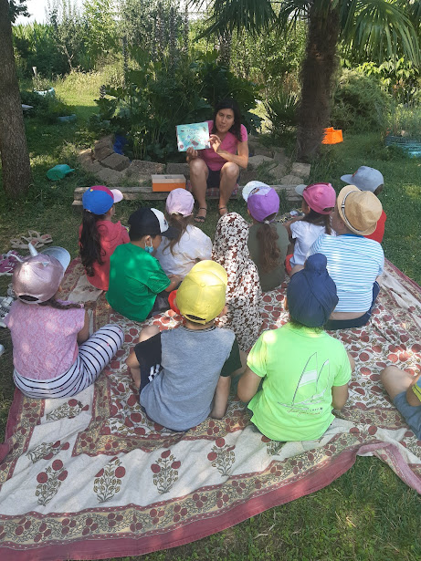
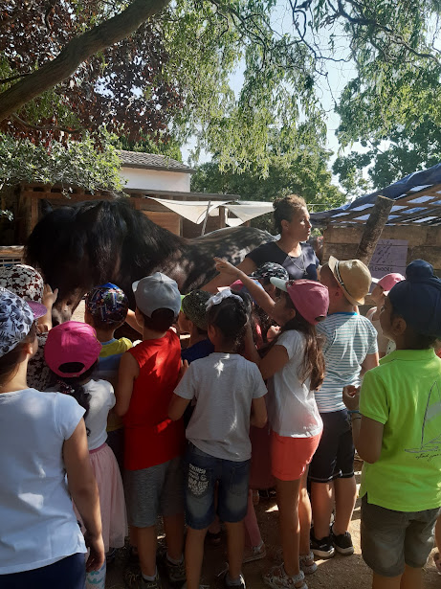
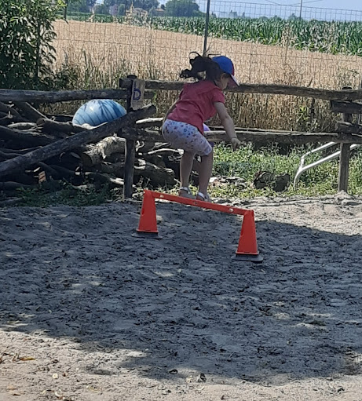
Scuola dell’infanzia (sez. 4 e 5 anni) LUZZARA
Ascoltiamo una storia …
Finalmente possiamo toccare un cavallo vero!
… e poi anche noi come i cavalli…
…saltiamo gli ostacoli…
… e camminiamo a 4 zampe!

Slide 4
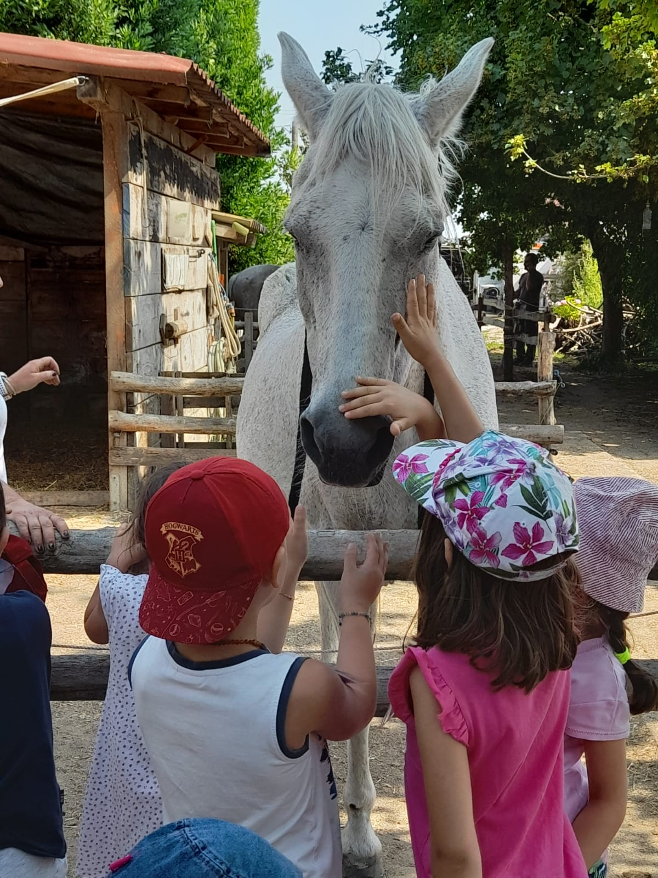
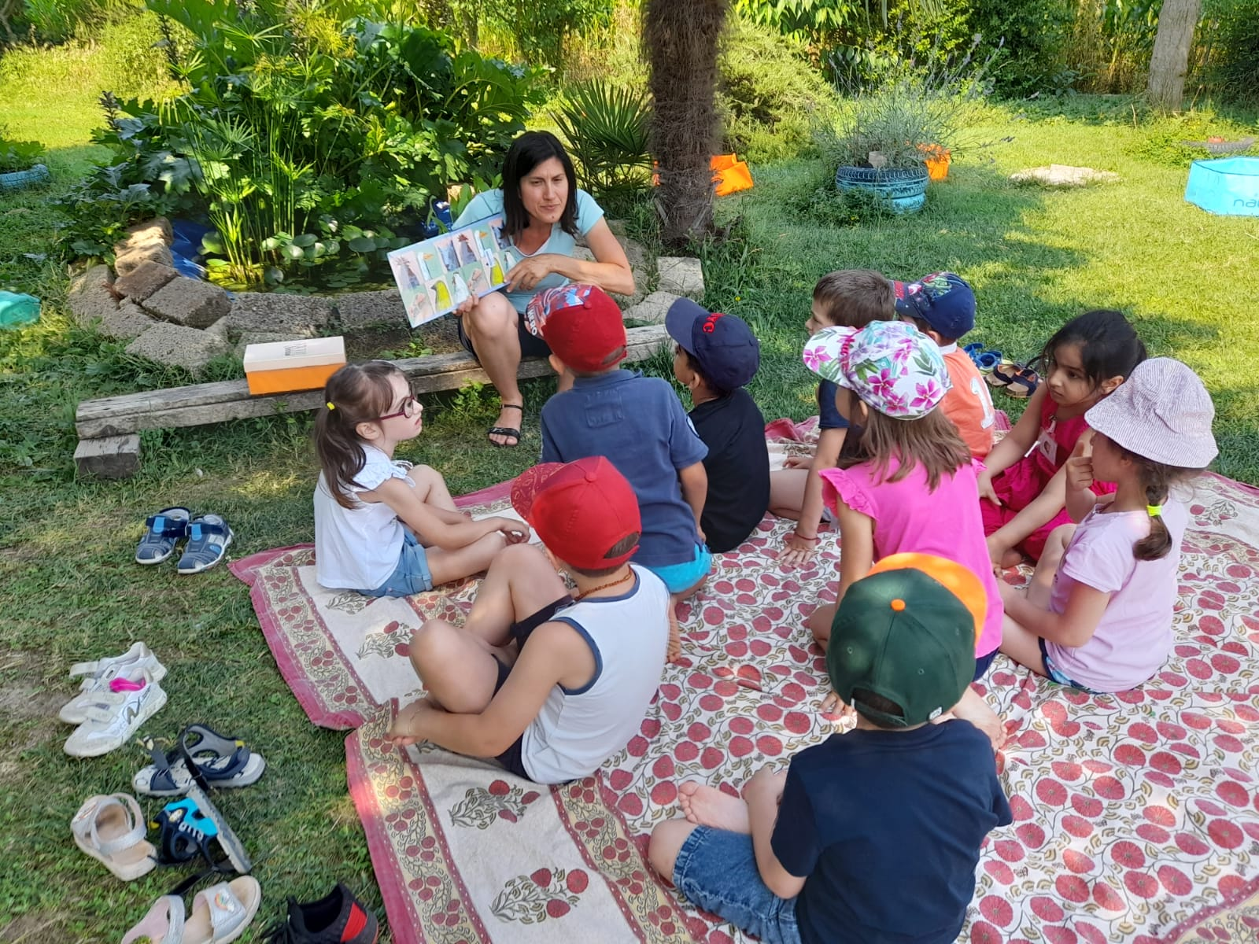
Scopriamo che i cavalli sono muscolosi, il loro pelo è morbido ed è divertente spazzolarli ed accarezzarli
Conosciamo gli animali di questa fattoria, ma attenzione ci sono delle regole da rispettare!

Slide 5
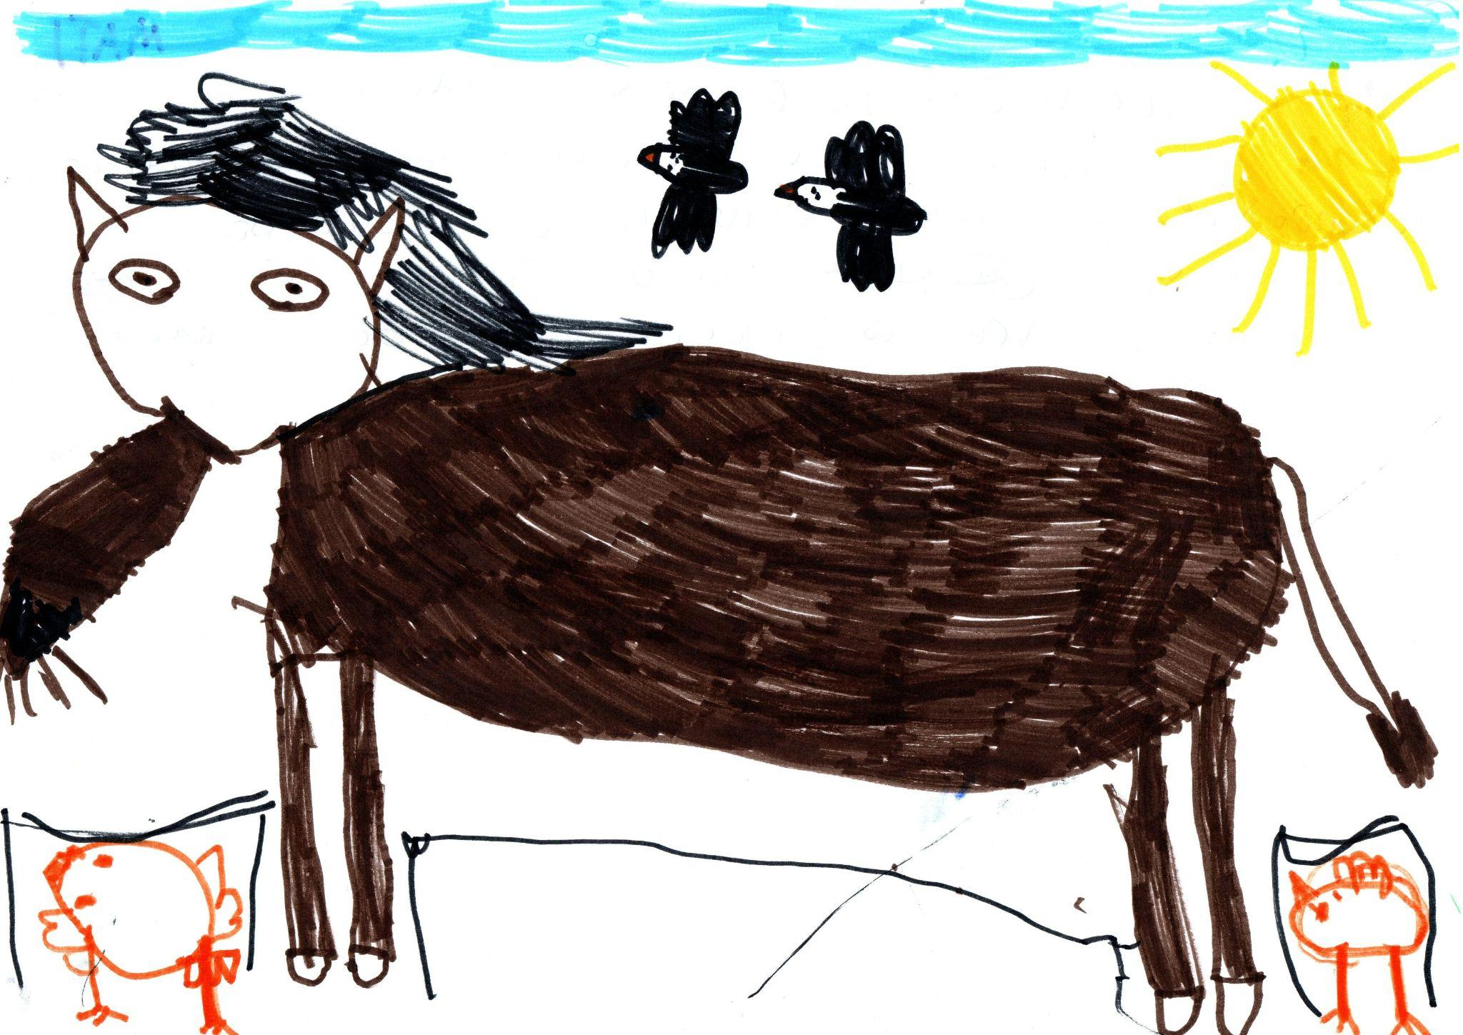
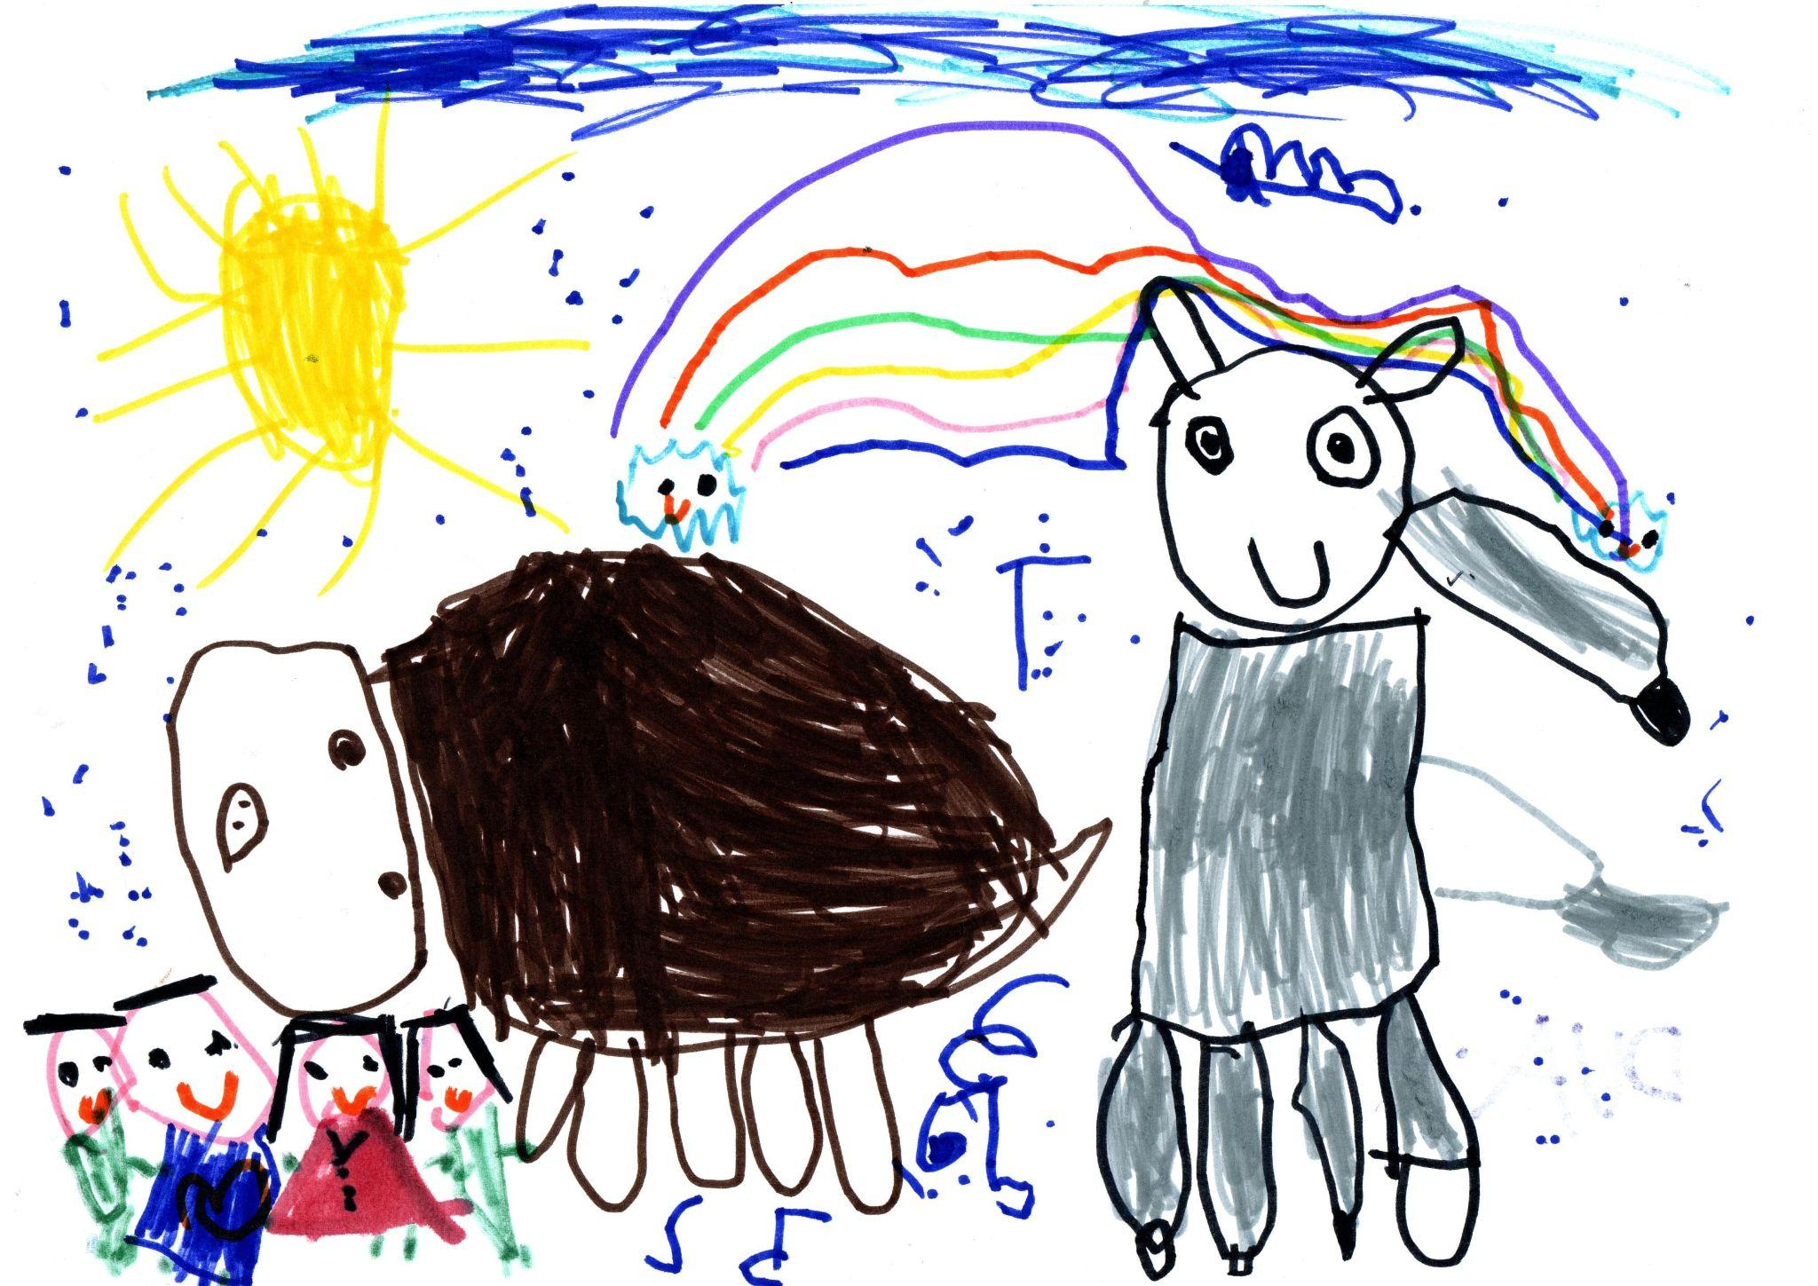
Scuola dell’infanzia CODISOTTO
L’esperienza in fattoria nelle parole e nei disegni dei bambini.

Slide 6
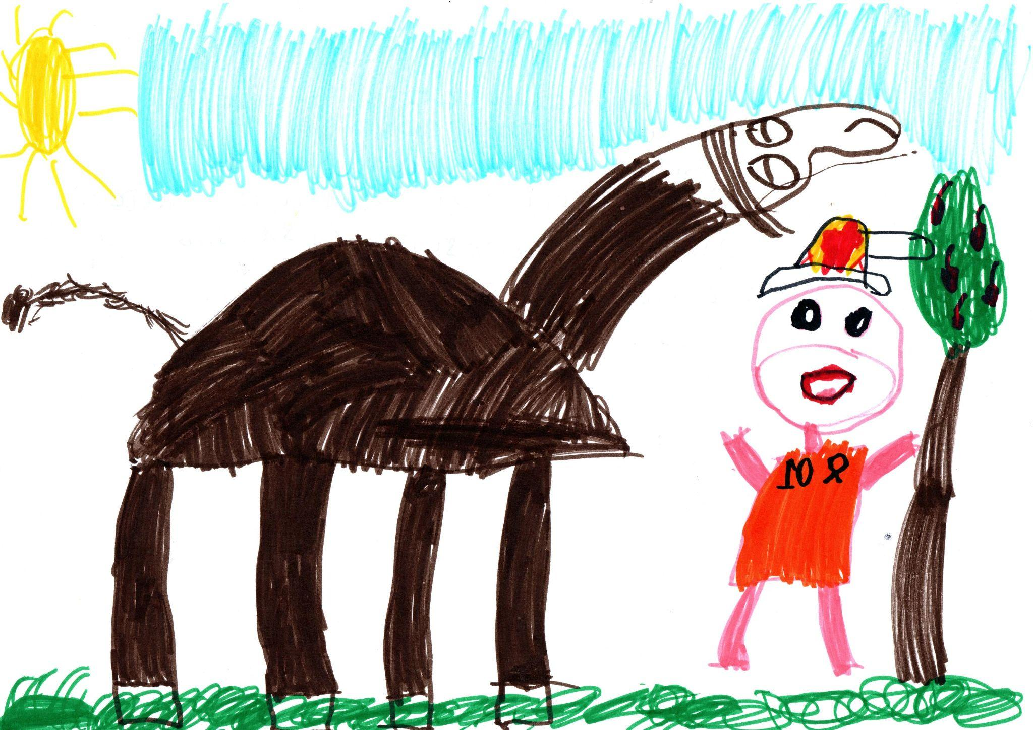
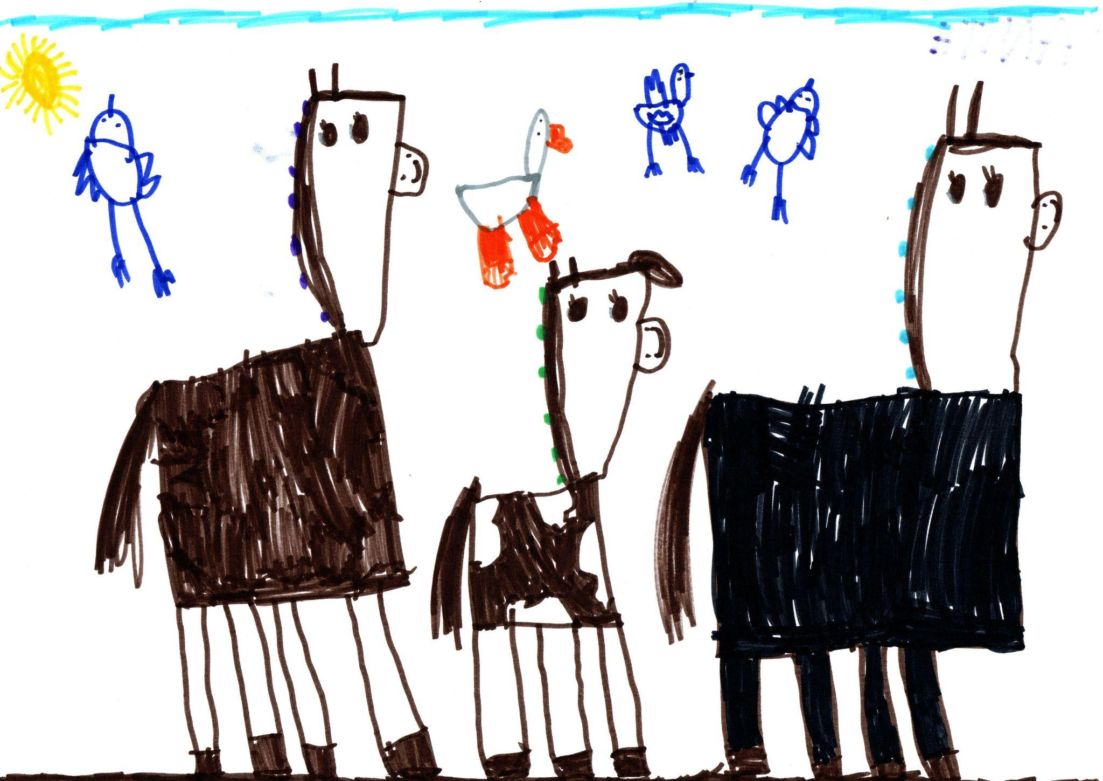
C’era il cavallo Carina, la puledrina Sissi, il cavallo Pepito che non gli piacevano tanto tanto le coccole, le oche Adelina e Caterina.
In fattoria abbiamo visto i cavalli. Li abbiamo accarezzati e pettinati con delle spazzole morbide. Abbiamo corso nella sabbia. Siamo saliti sui cavalli giocattolo. Abbiamo calpestato la sabbia, il fieno, le pietre, l’acqua e la corteccia.

Slide 7
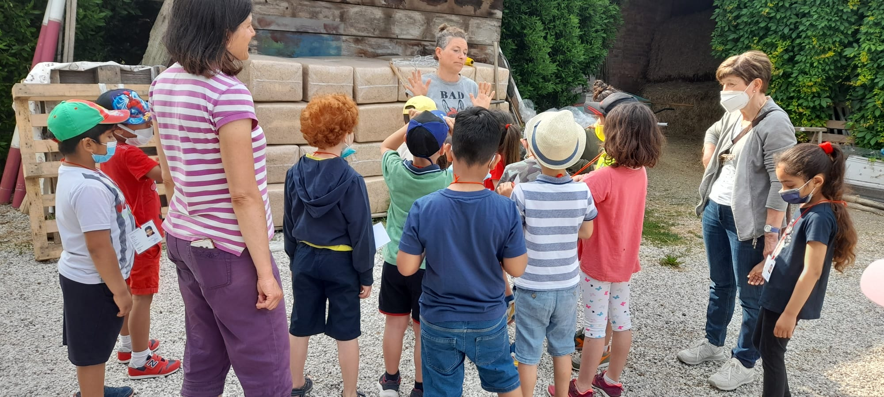
1 B Primaria Luzzara

Slide 8
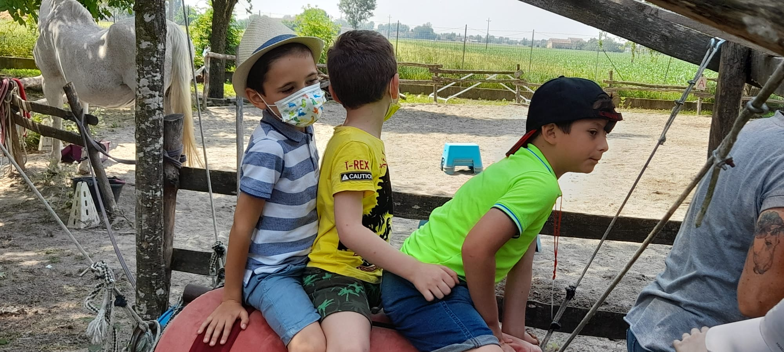
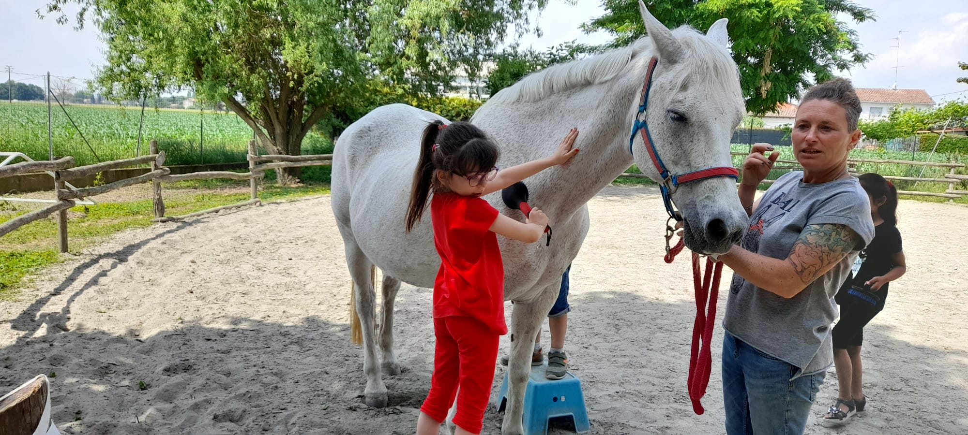
Il cavallo come gioco simbolico.
Il cavallo per imparare il rispetto di un essere vivente.

Slide 9
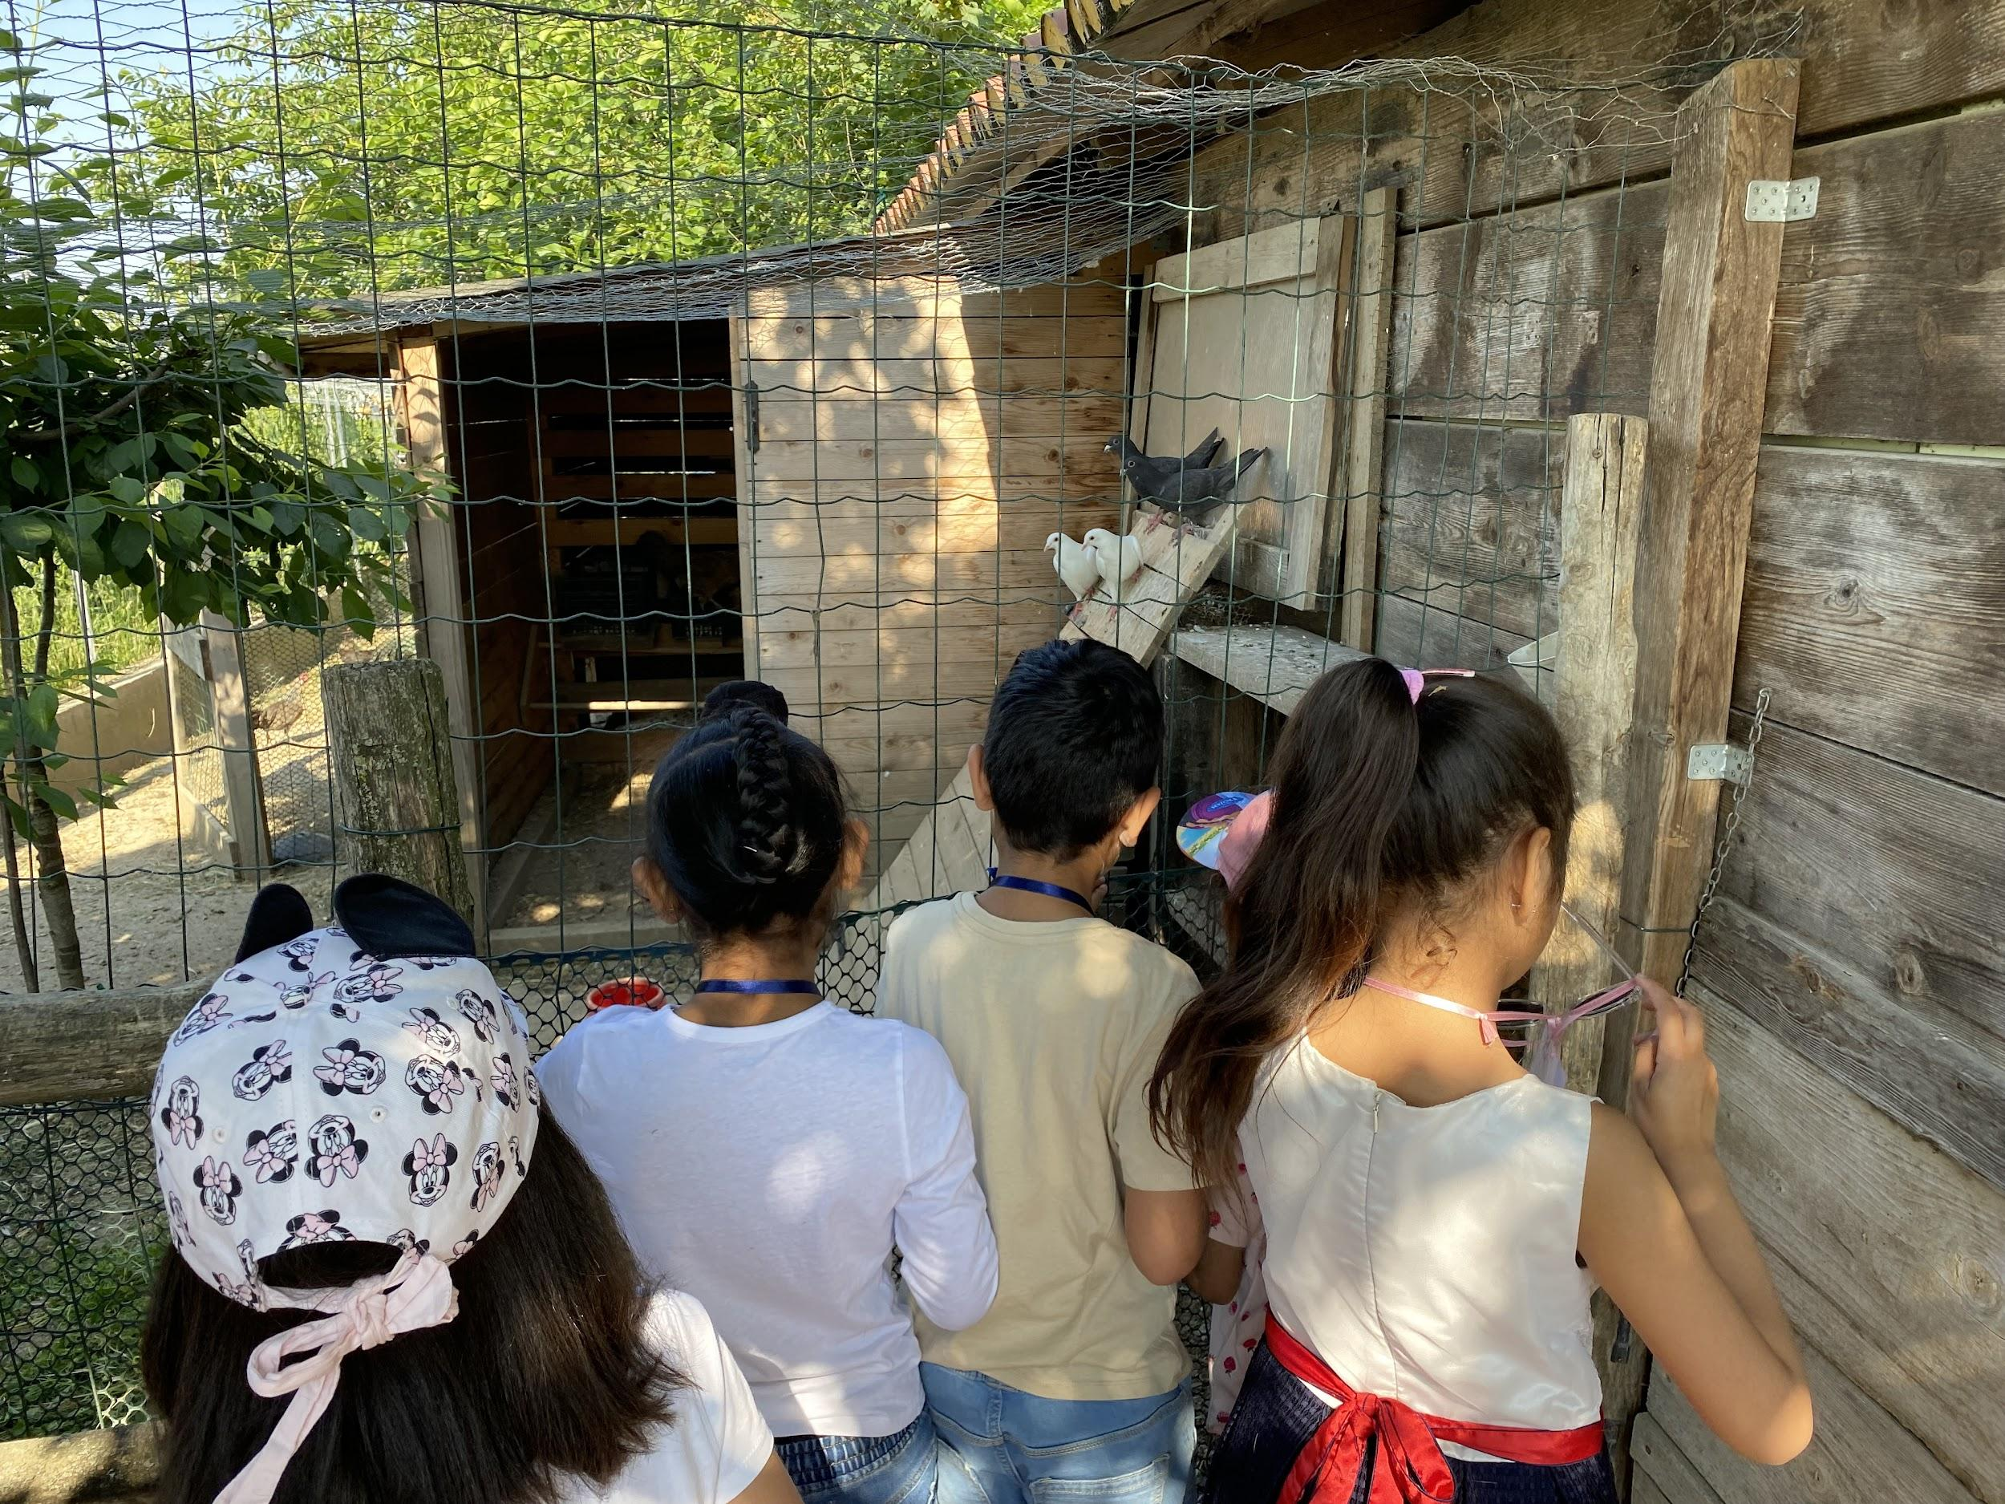
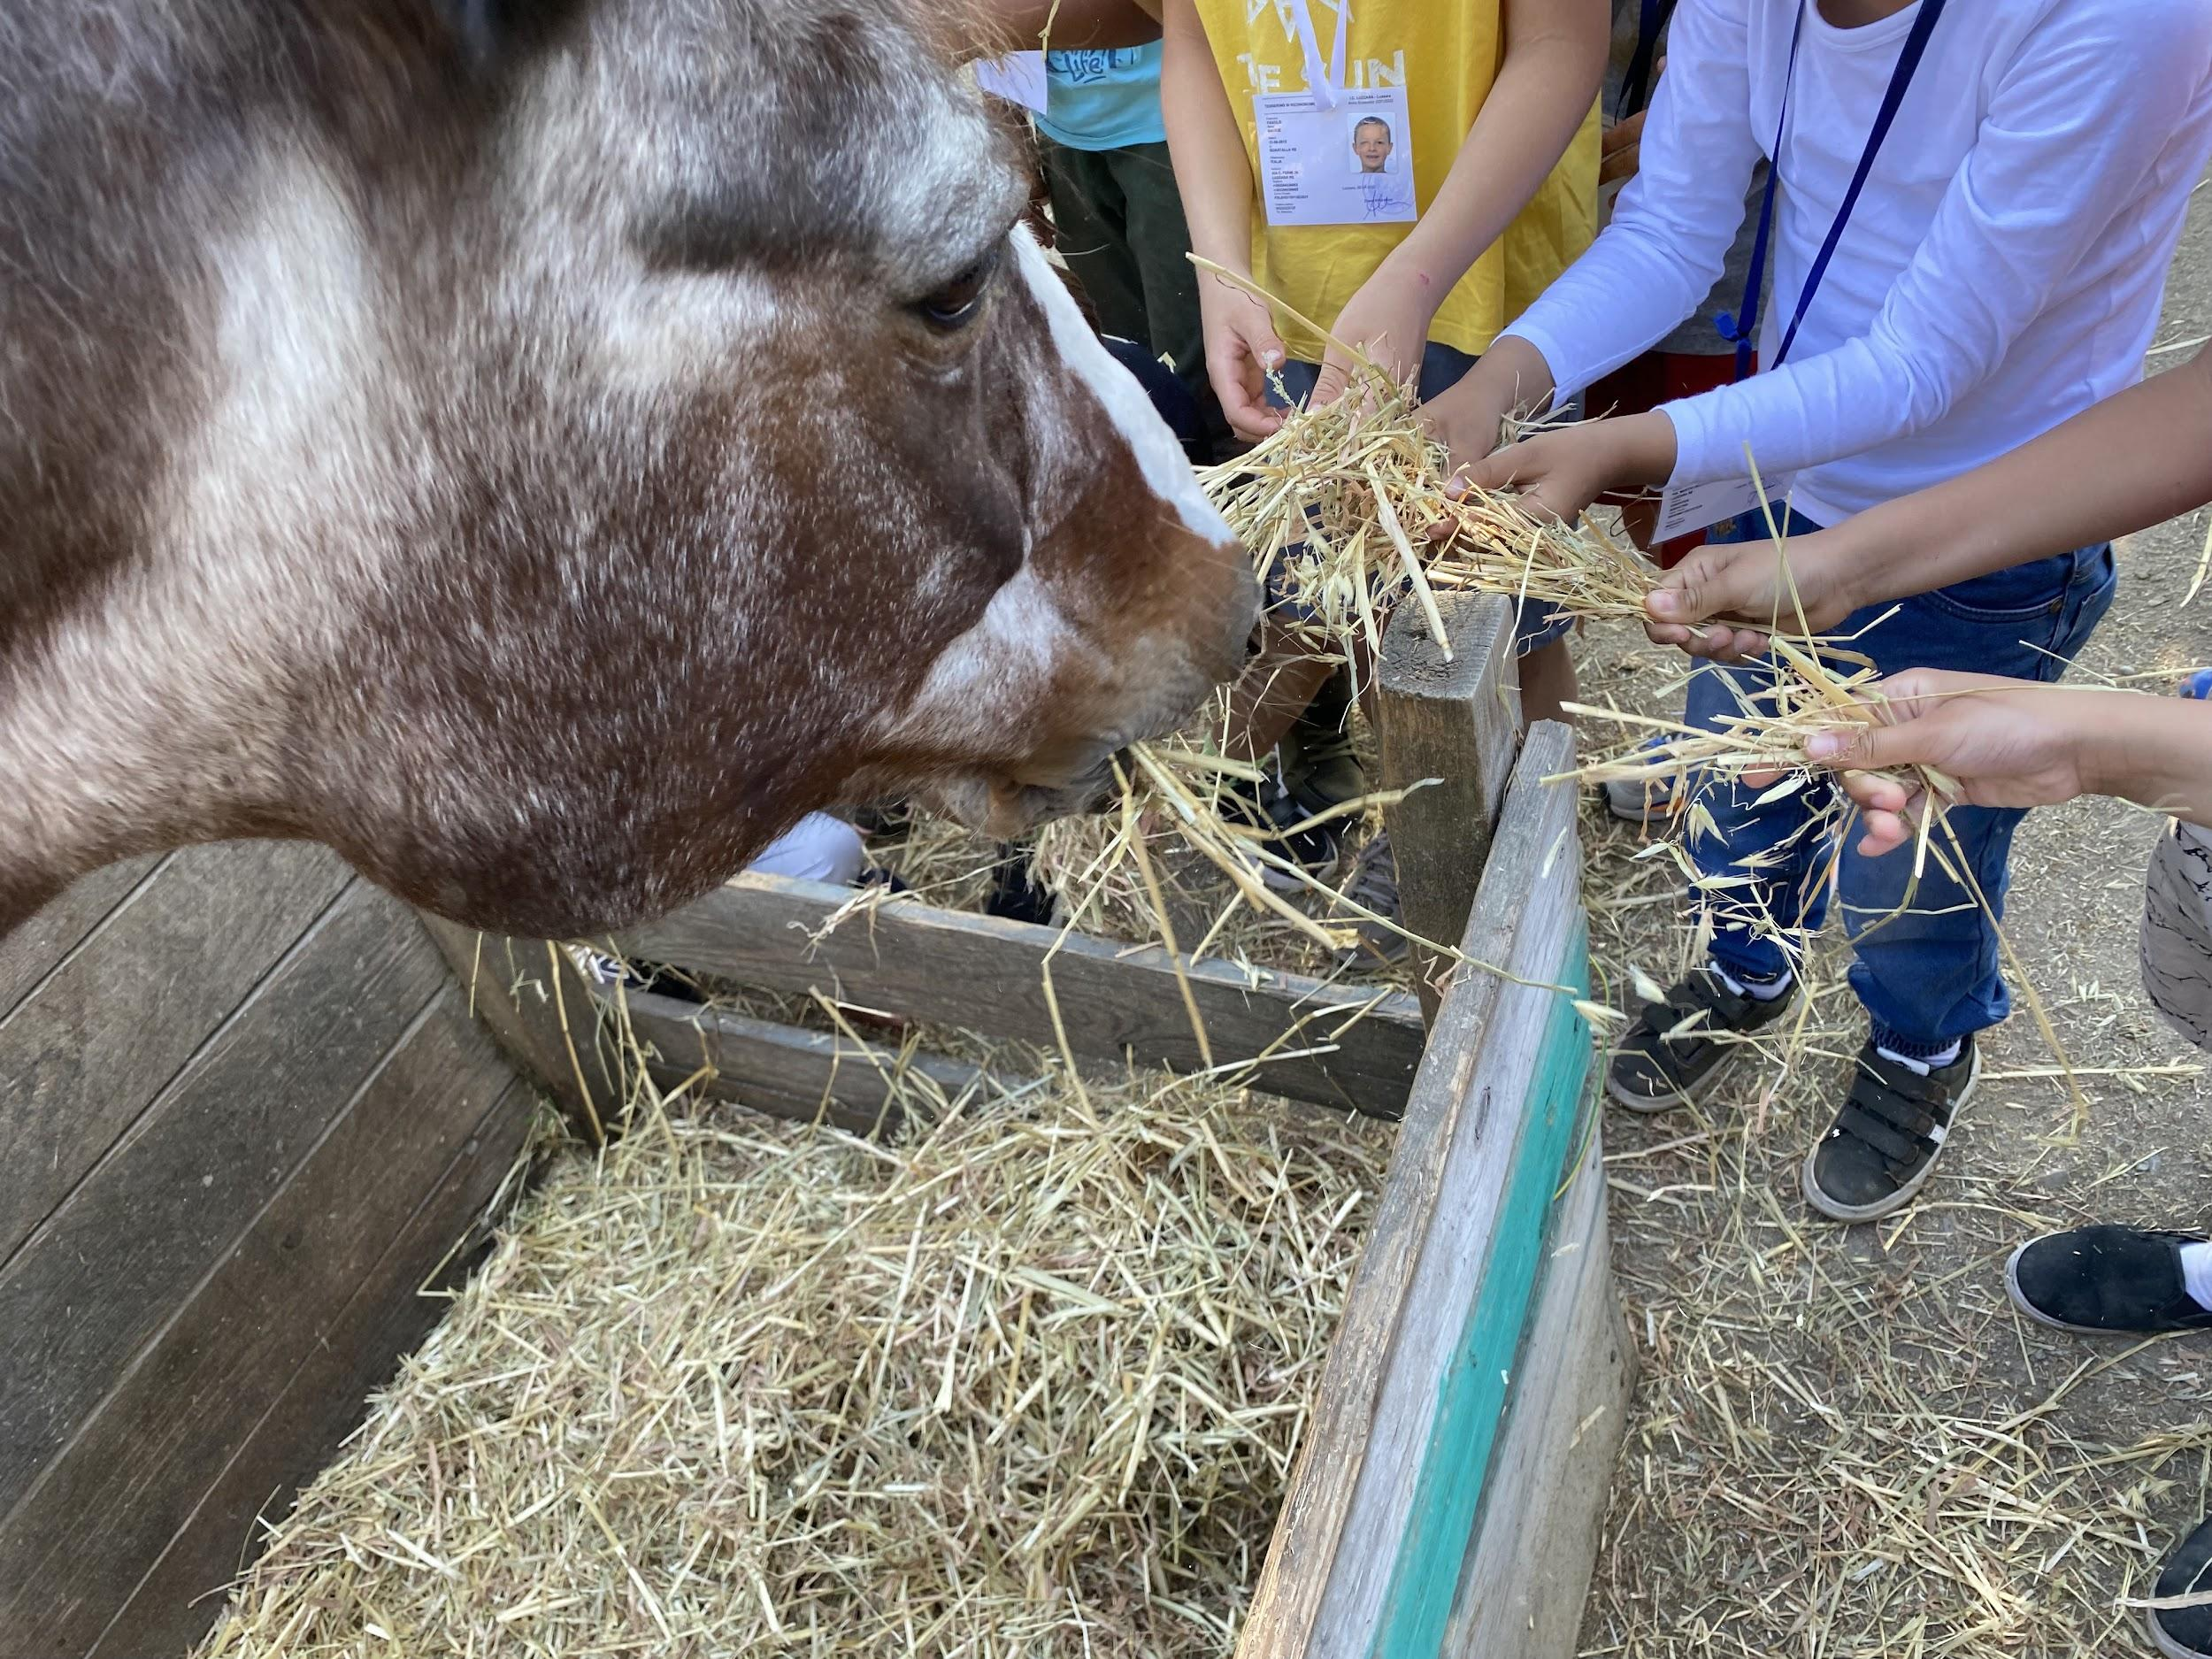
1A Primaria VILLAROTTA
I bisogni degli animali per comprendere e aiutare.

Slide 10
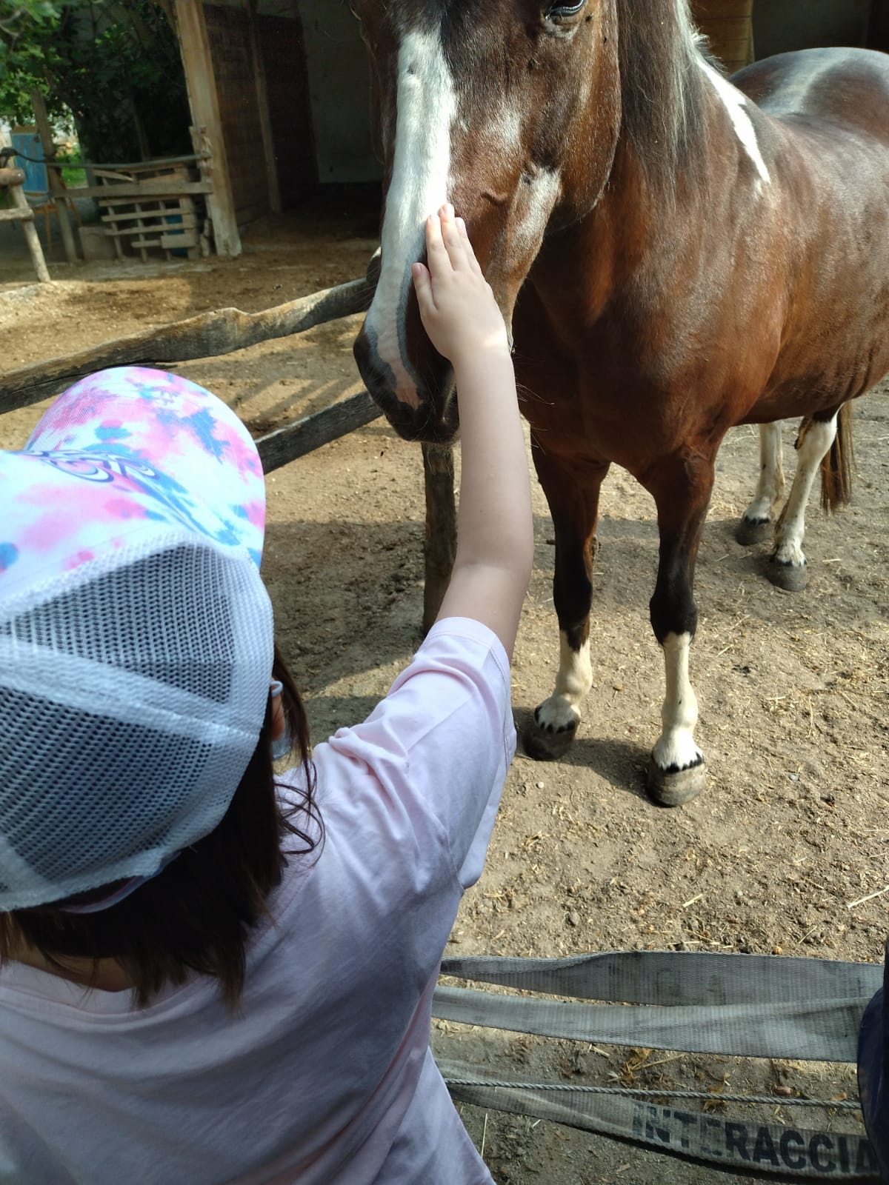
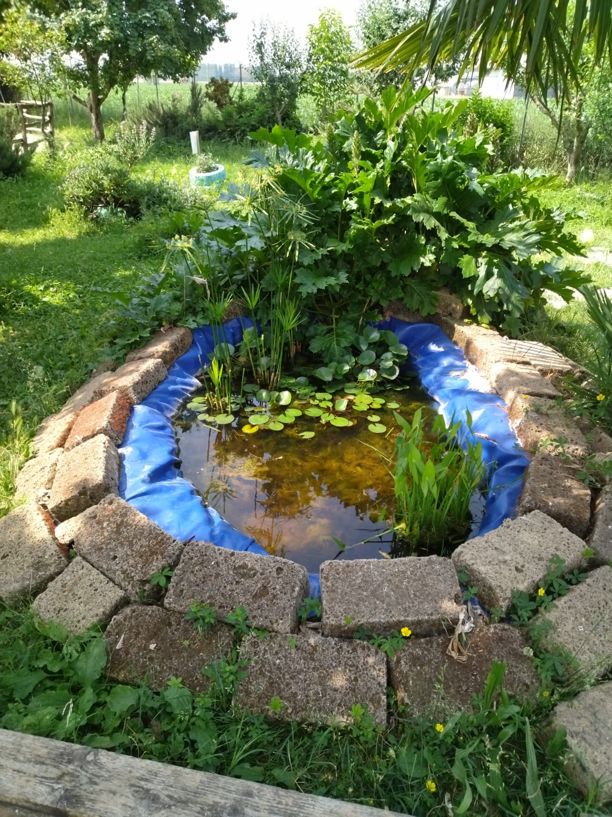
2A Primaria VILLAROTTA
Gestire le emozioni di fronte ad un animale e rispettare i suoi tempi e le modalità di approccio : crescita personale
Riconoscere la biodiversità : lo stagno e i suoi abitanti

Slide 11
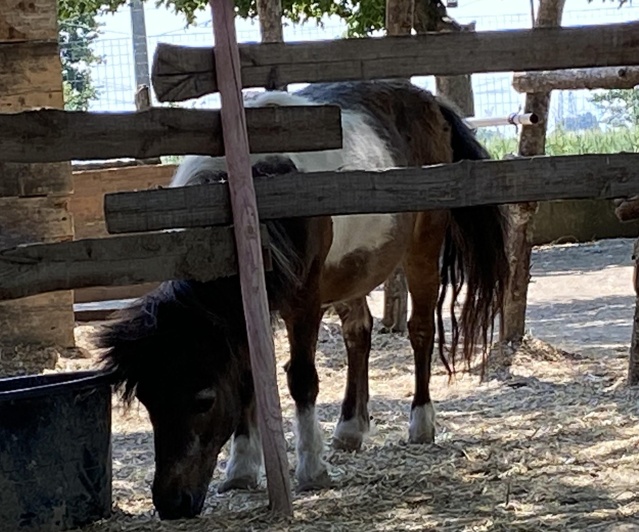
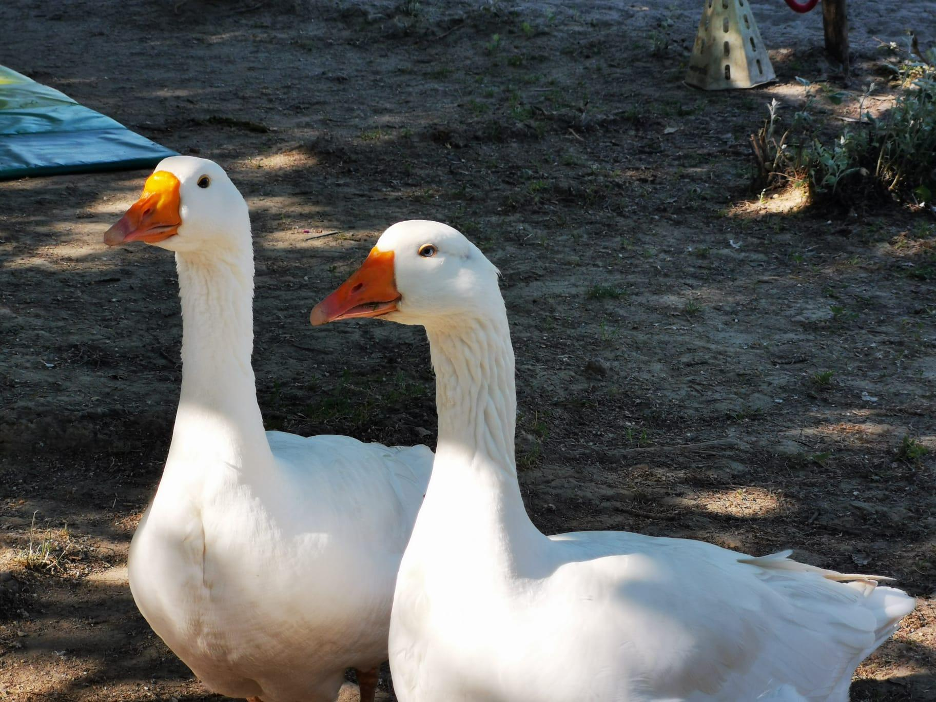
Mi sono piaciute tanto le oche che facevano: “eh, eh, eh”… erano bianche con il becco arancione.
Le parole dei bambini

Slide 12
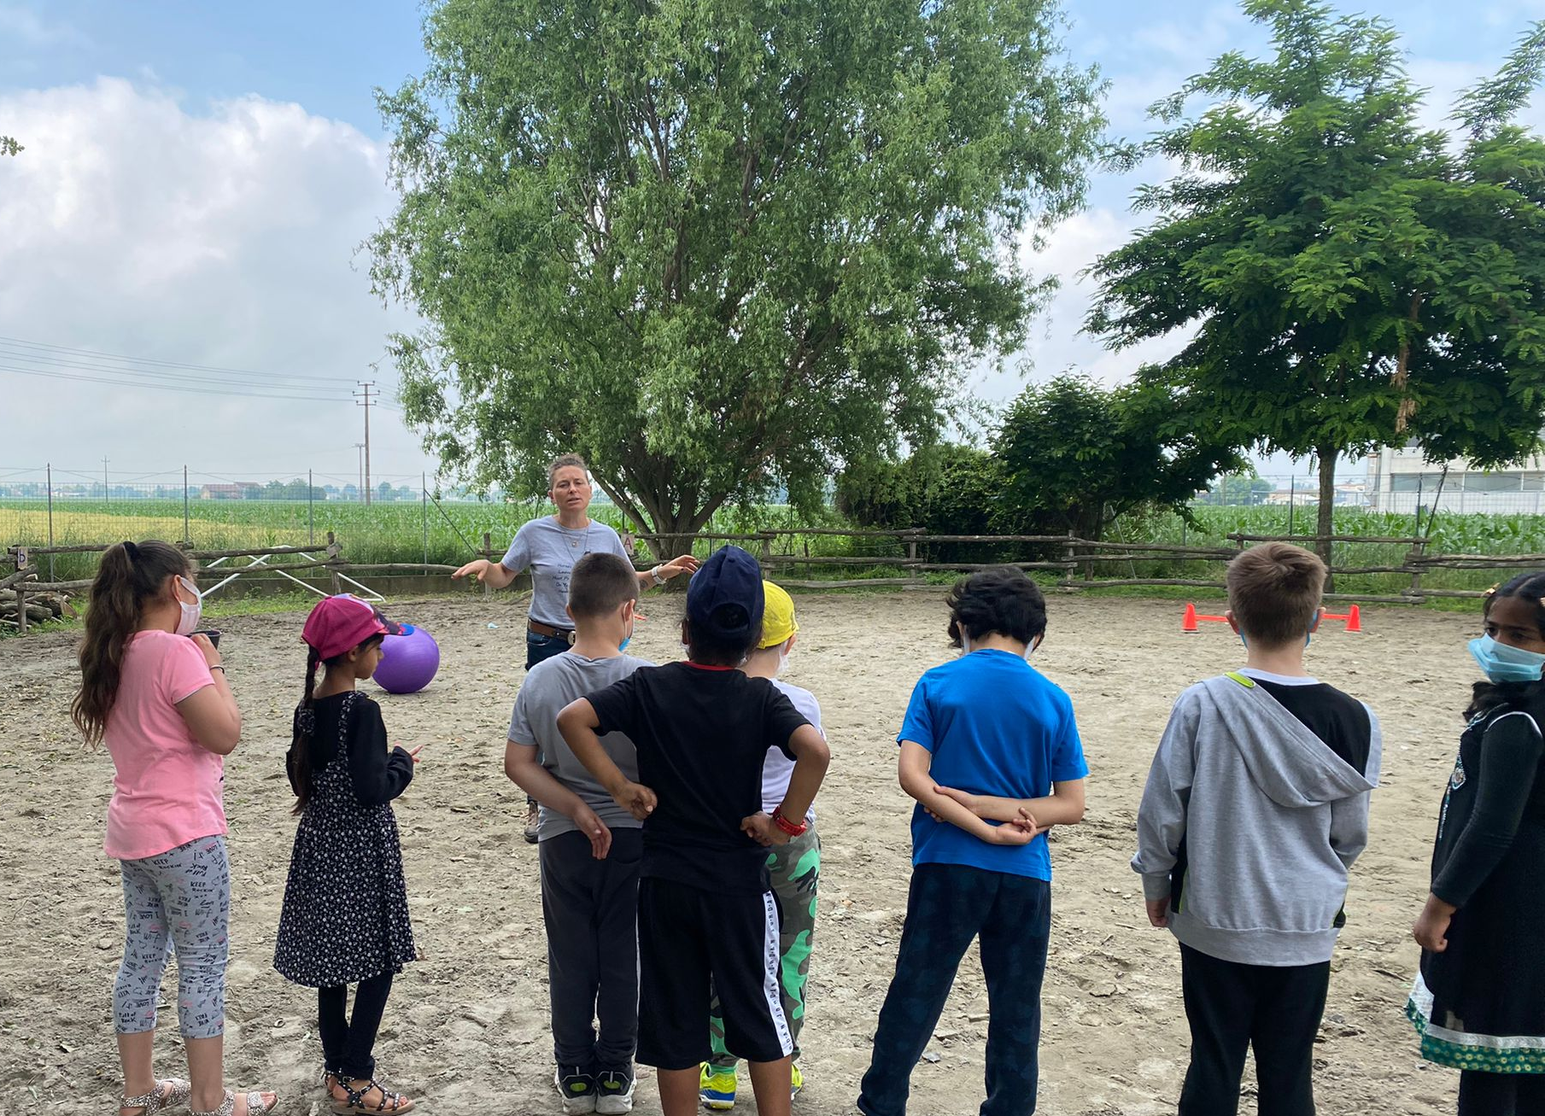
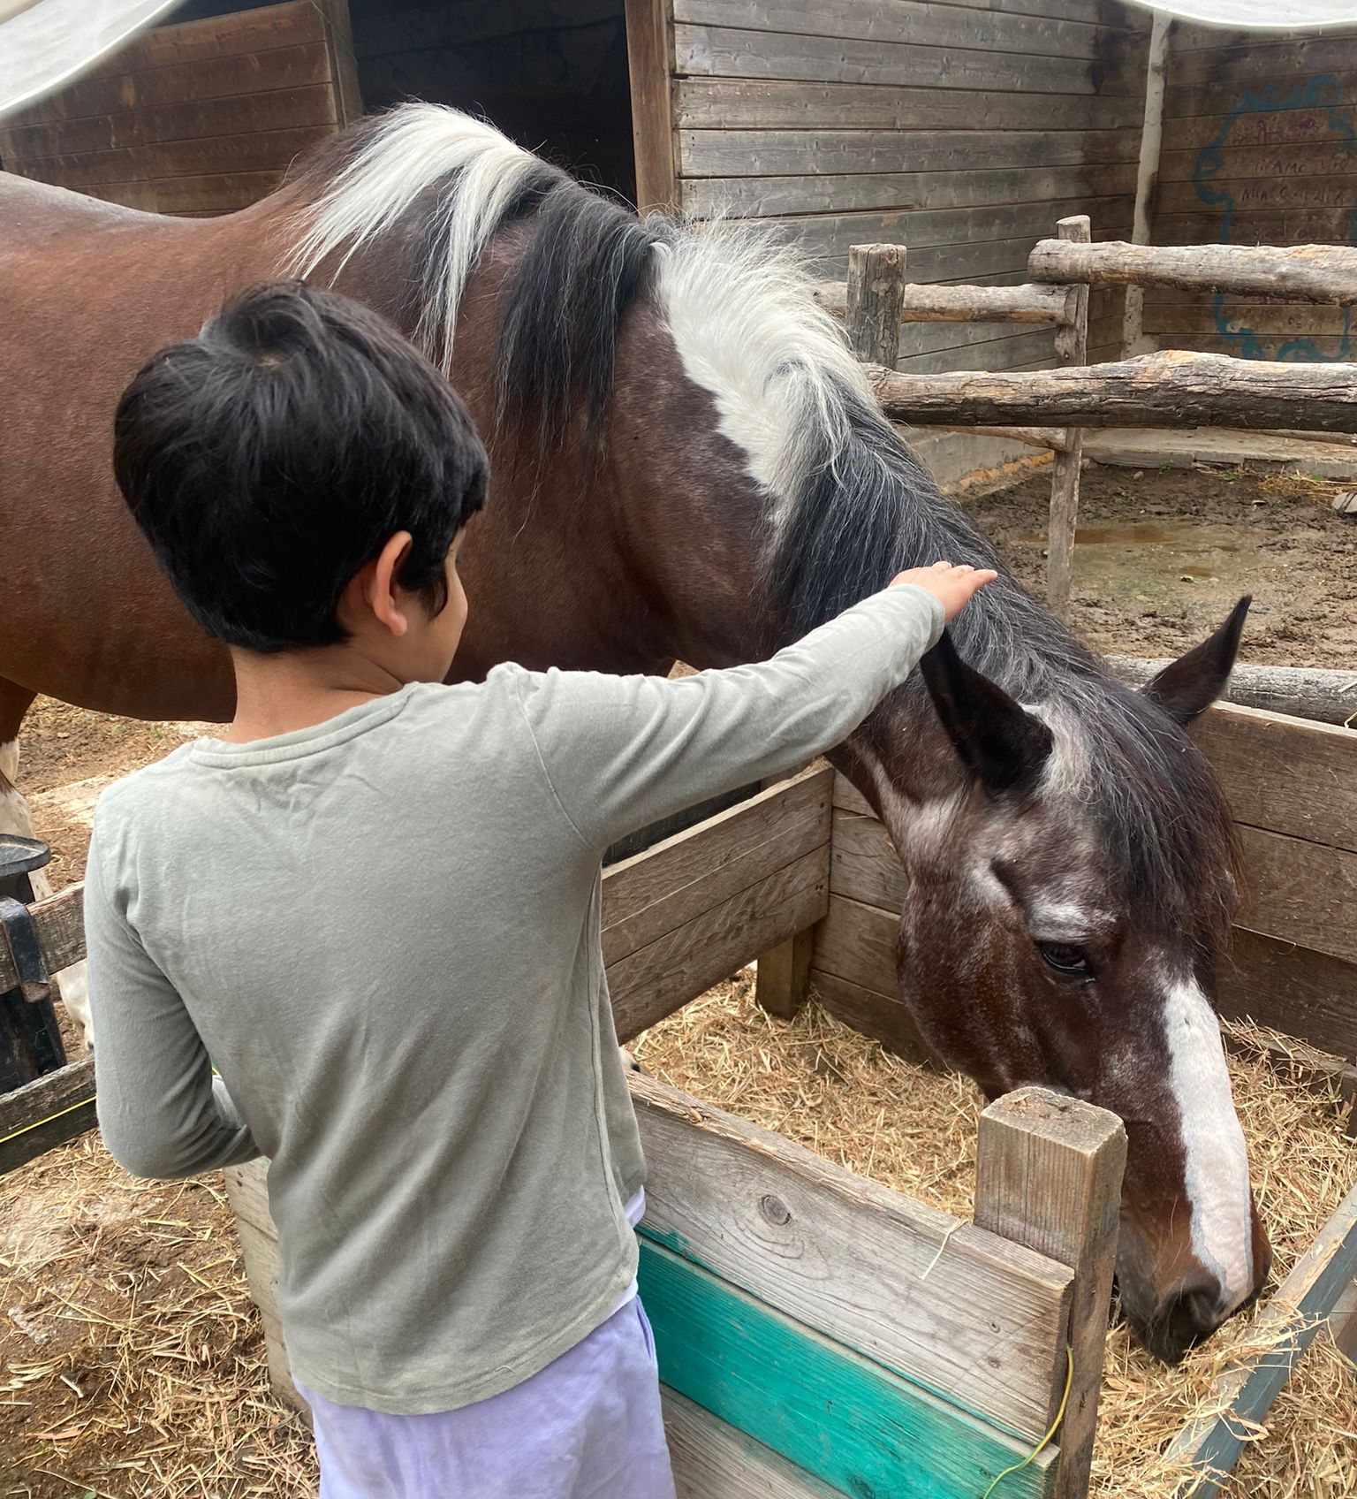
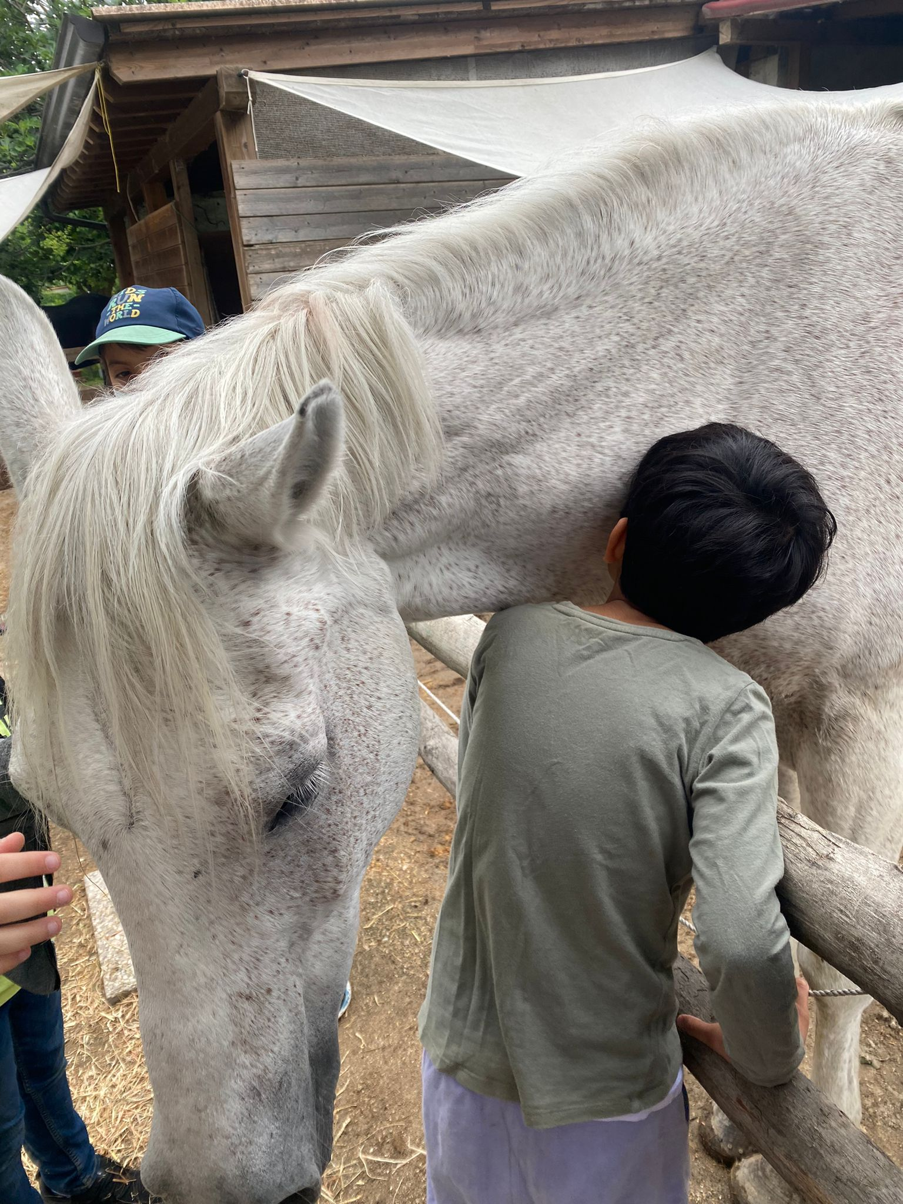
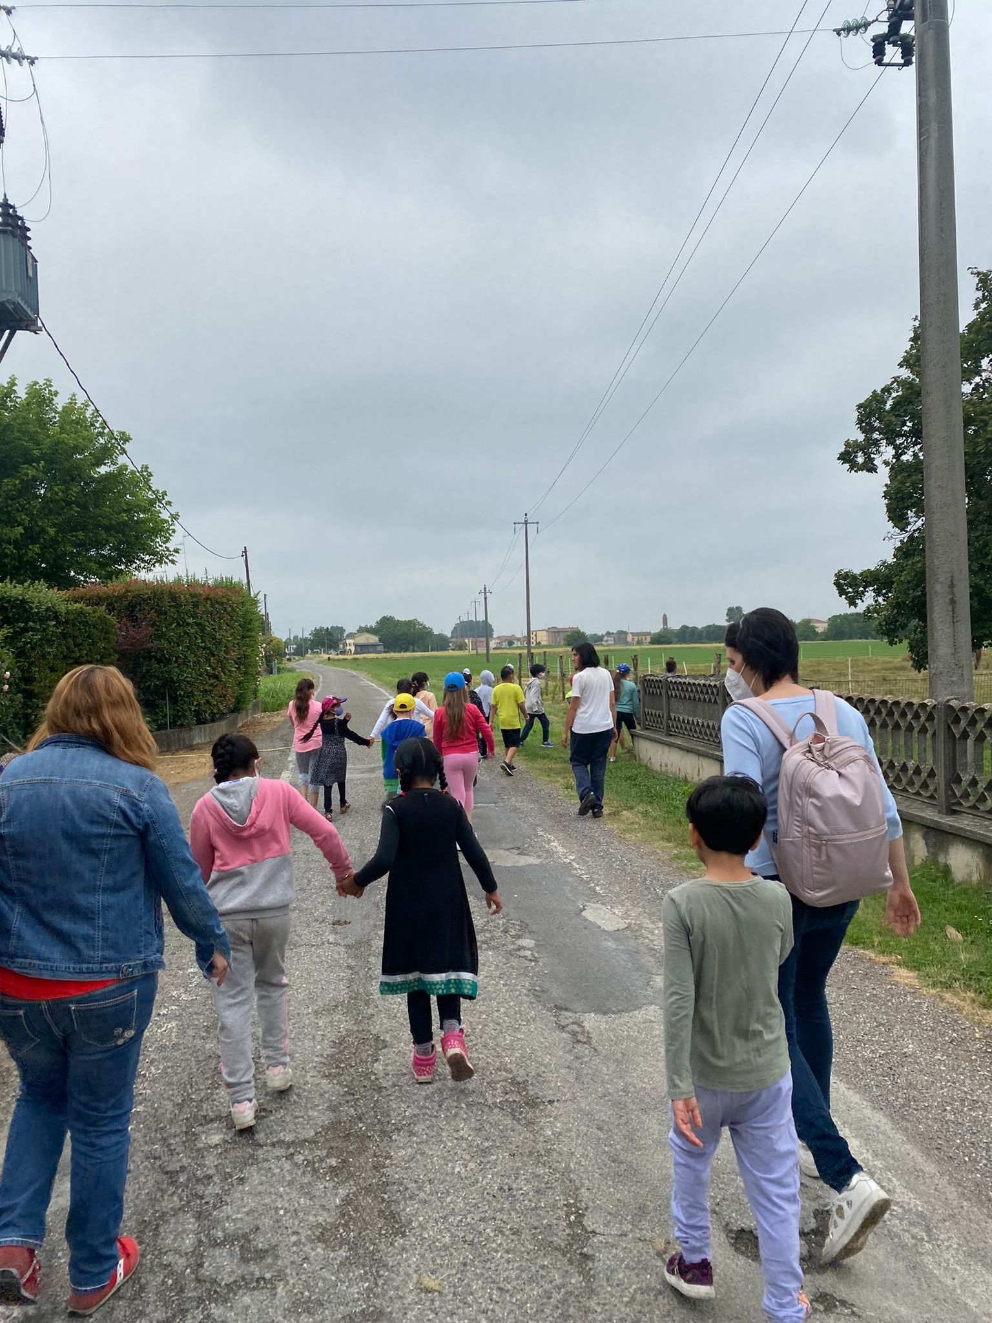
I grandi spazi per permettere a tutti libertà di movimento: anche noi come gli animali amiamo
muoverci, correre, giocare
Conoscere per aiutare conoscere per rispettare
2C Primaria LUZZARA

Slide 13
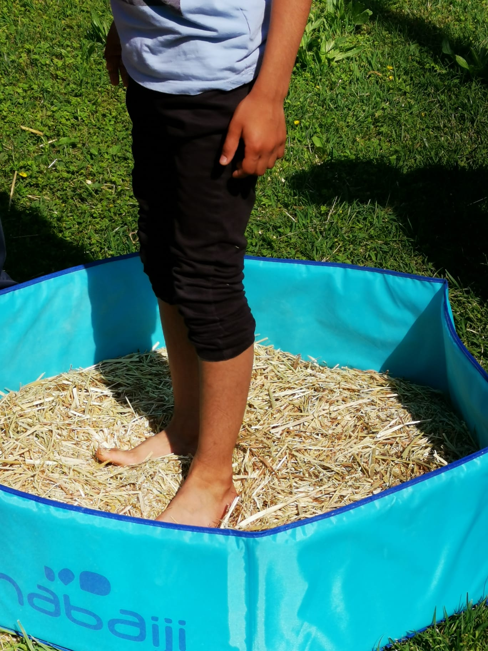
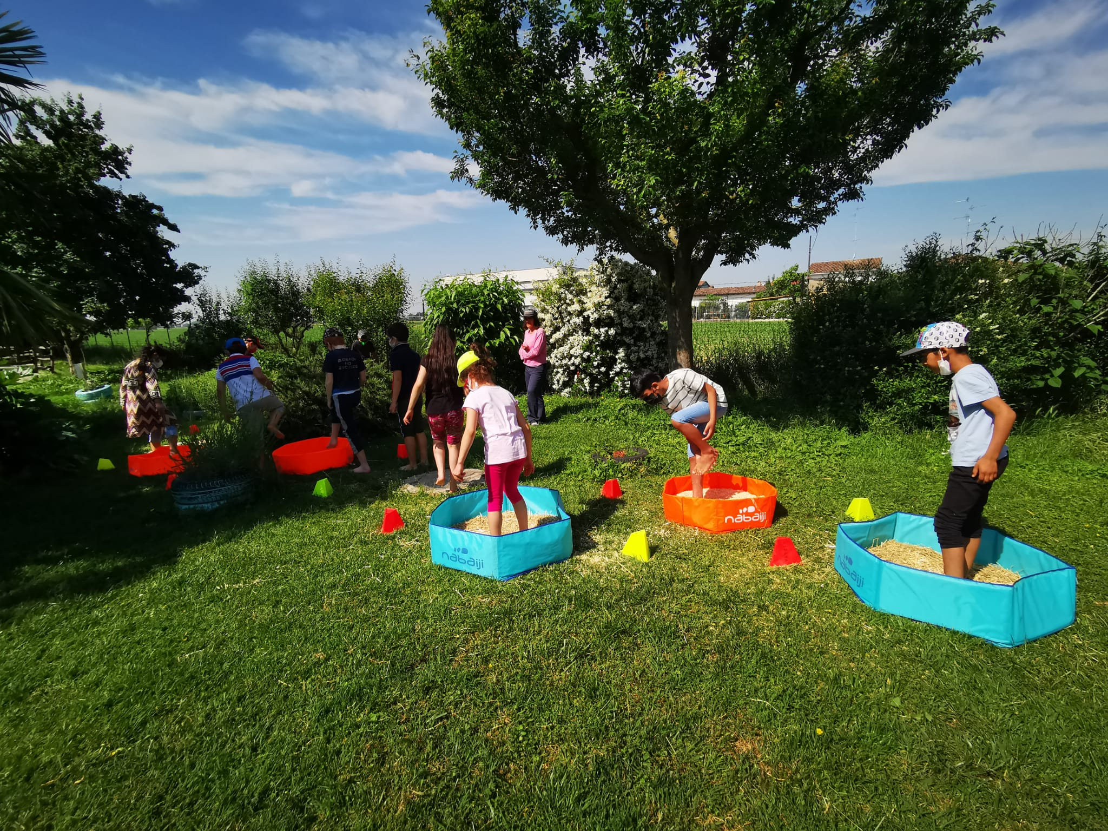
3B Primaria LUZZARA
Esperienza sensoriale : il tatto
A piedi nudi sento i diversi materiali e poi bendati li riconosco?

Slide 14
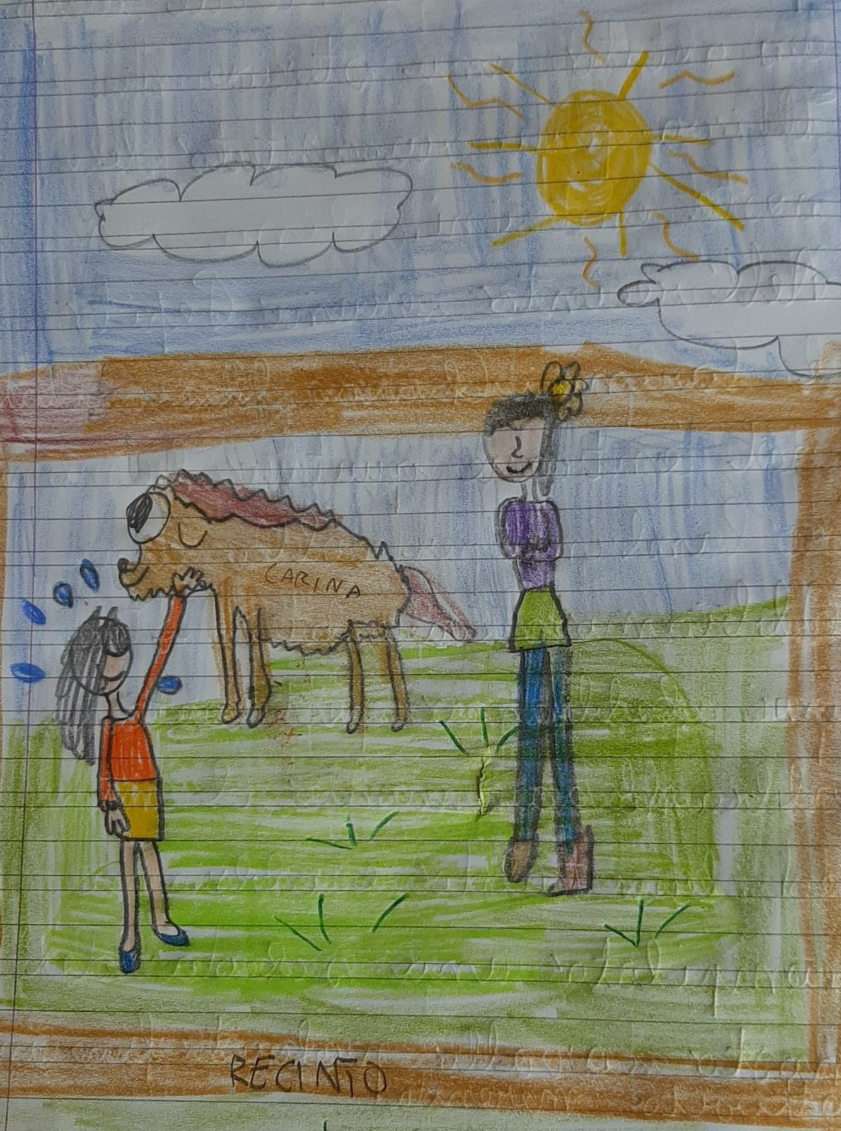
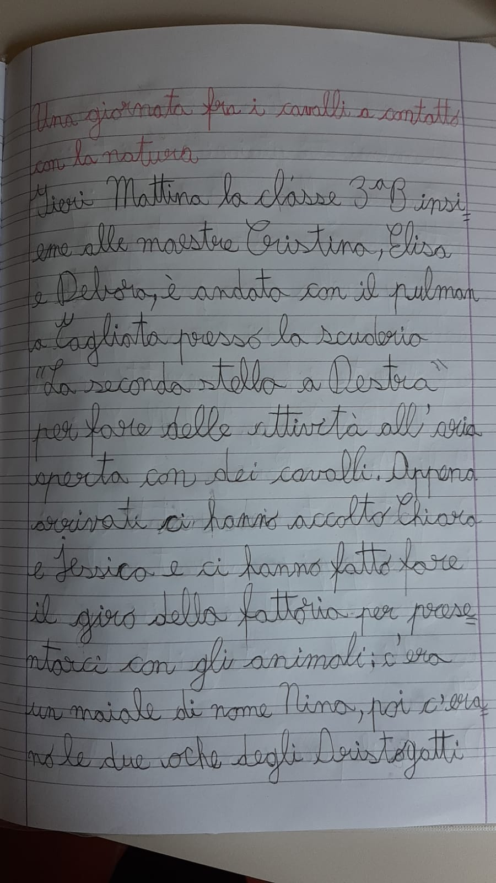
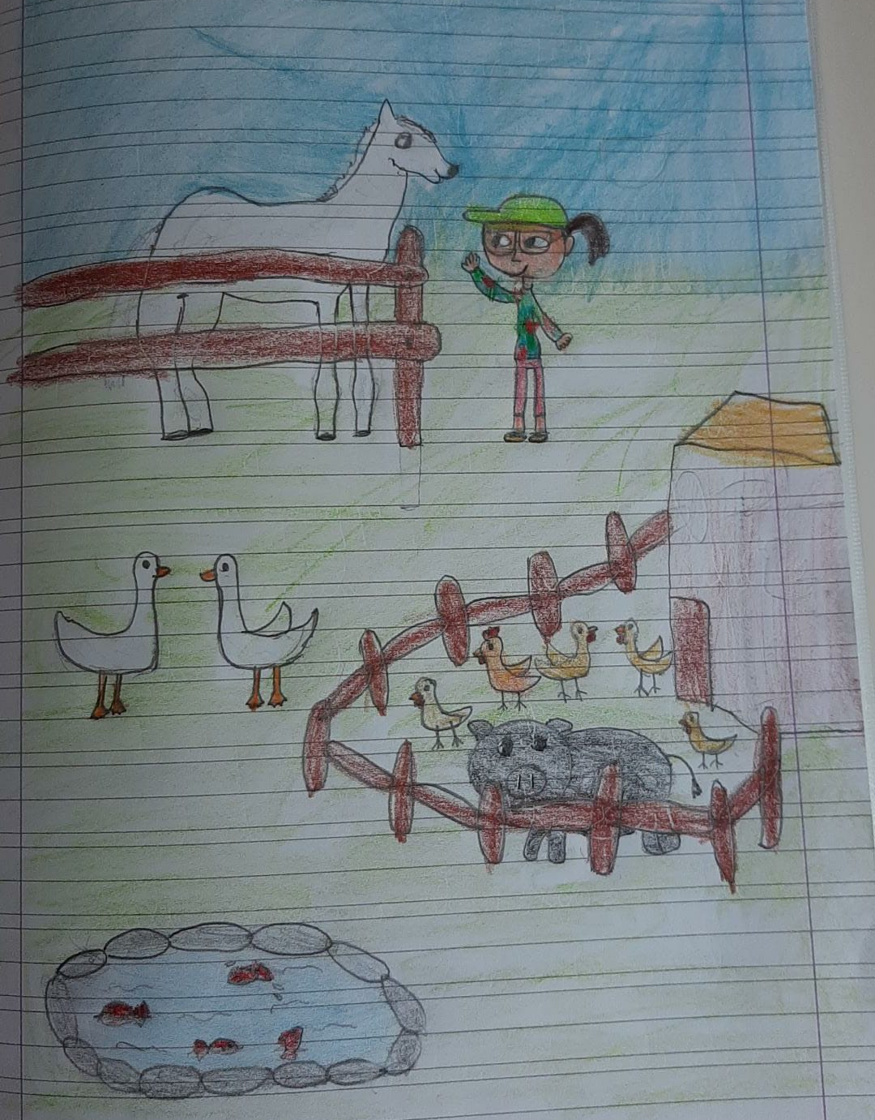
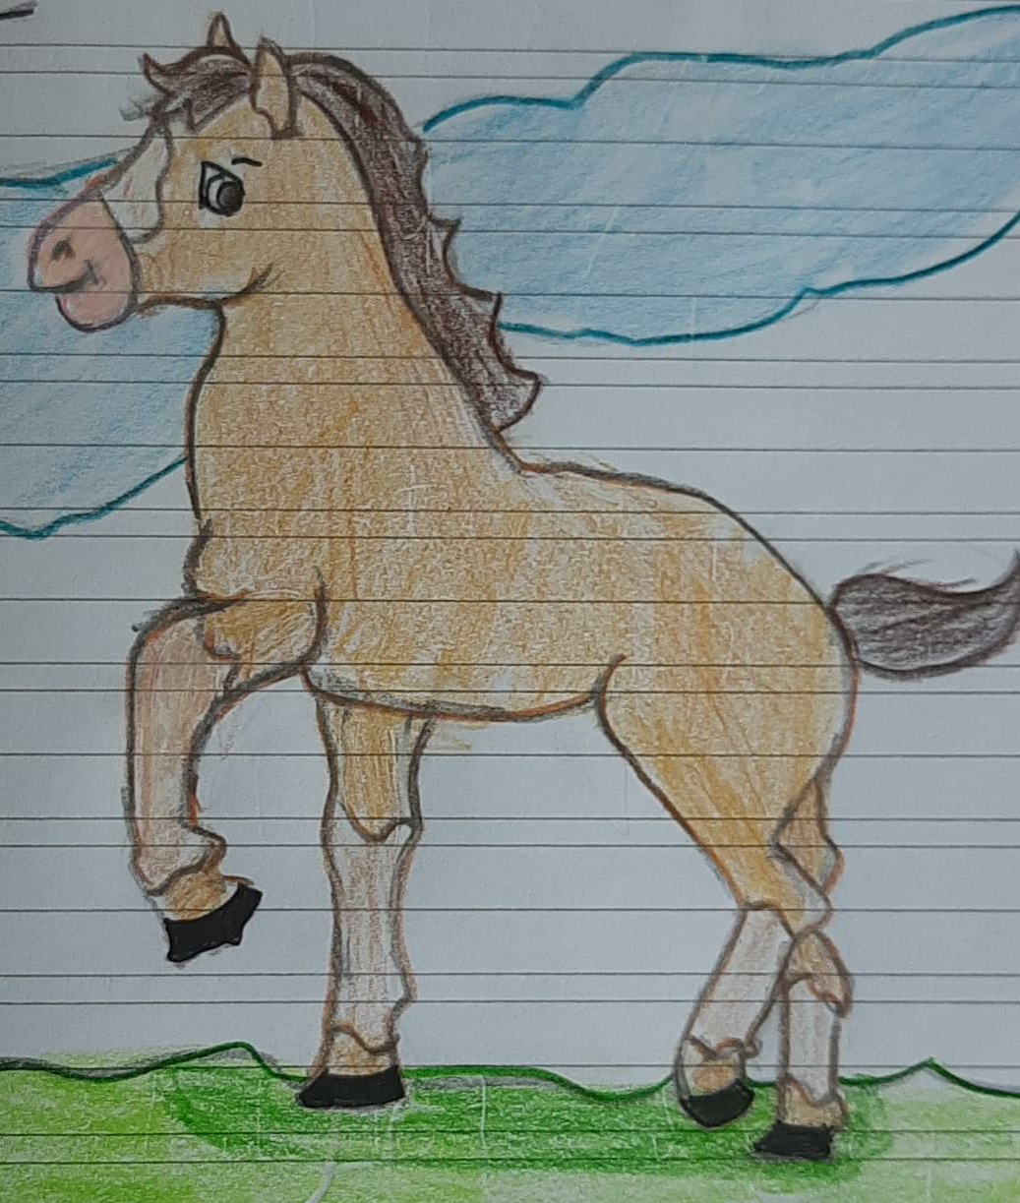
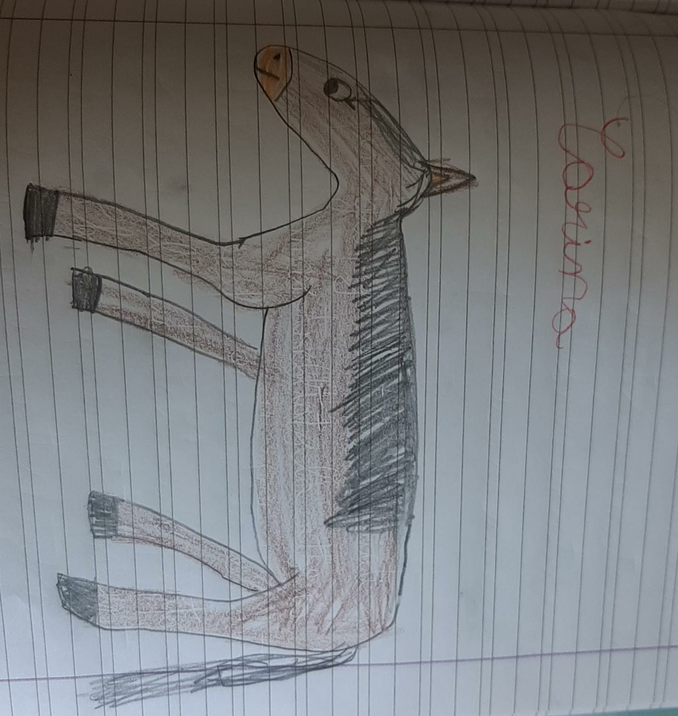
I disegni e i testi dei bambini dopo l’esperienza in fattoria.

Slide 15
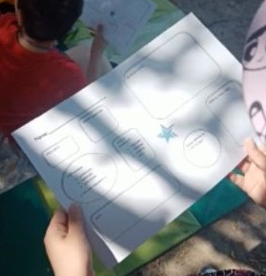
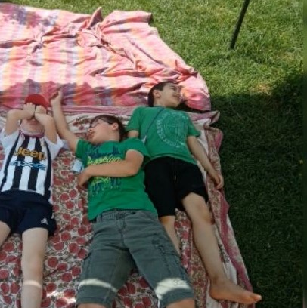
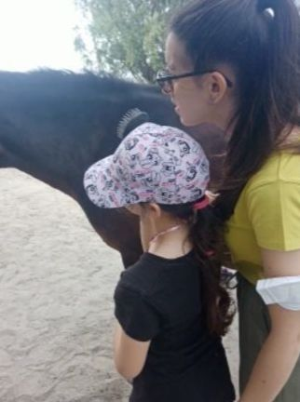
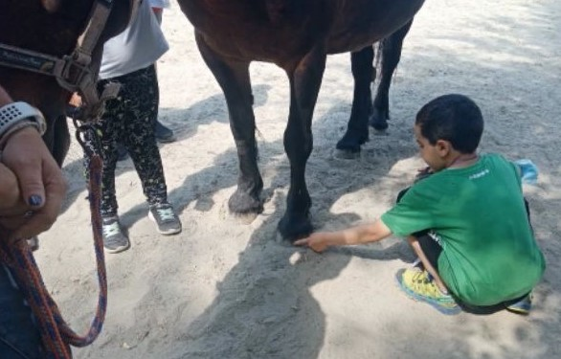
3A Primaria VILLAROTTA
Riflessioni
come sente un animale, cosa mangia, cosa preferisce, come si muove…
Riposo

Slide 16
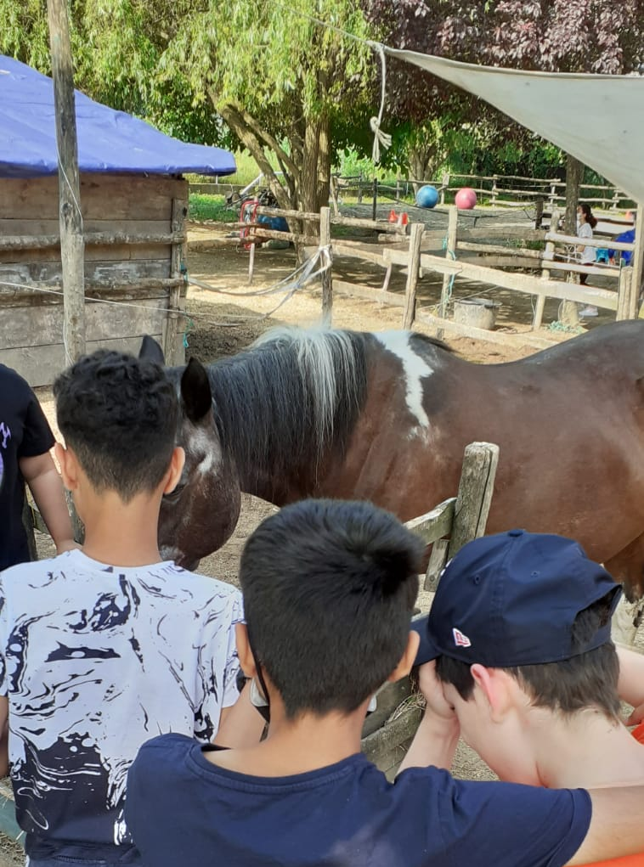
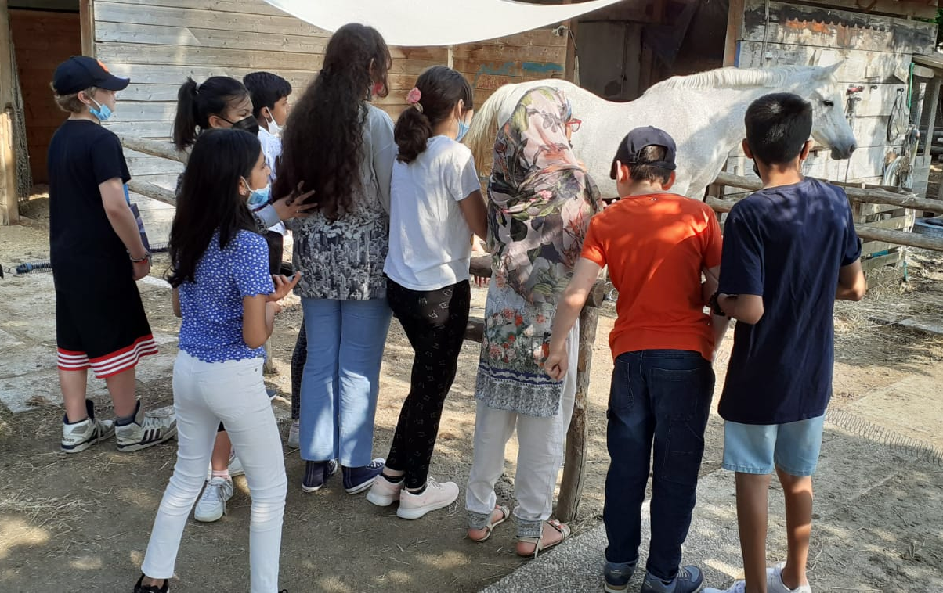
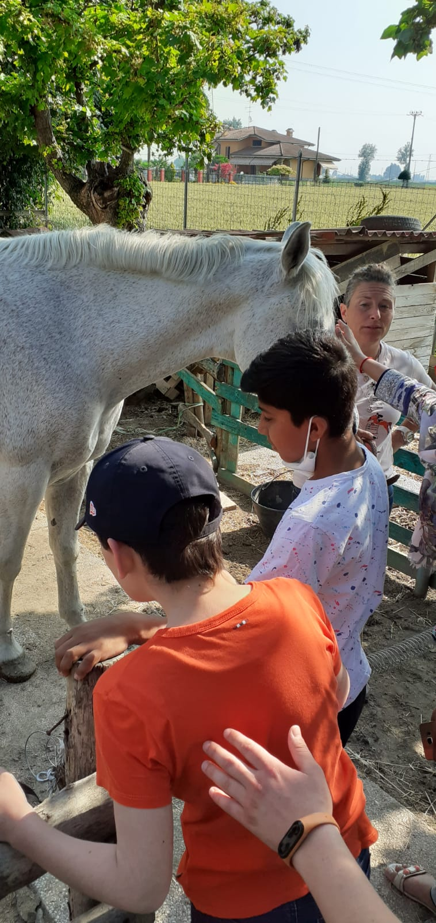
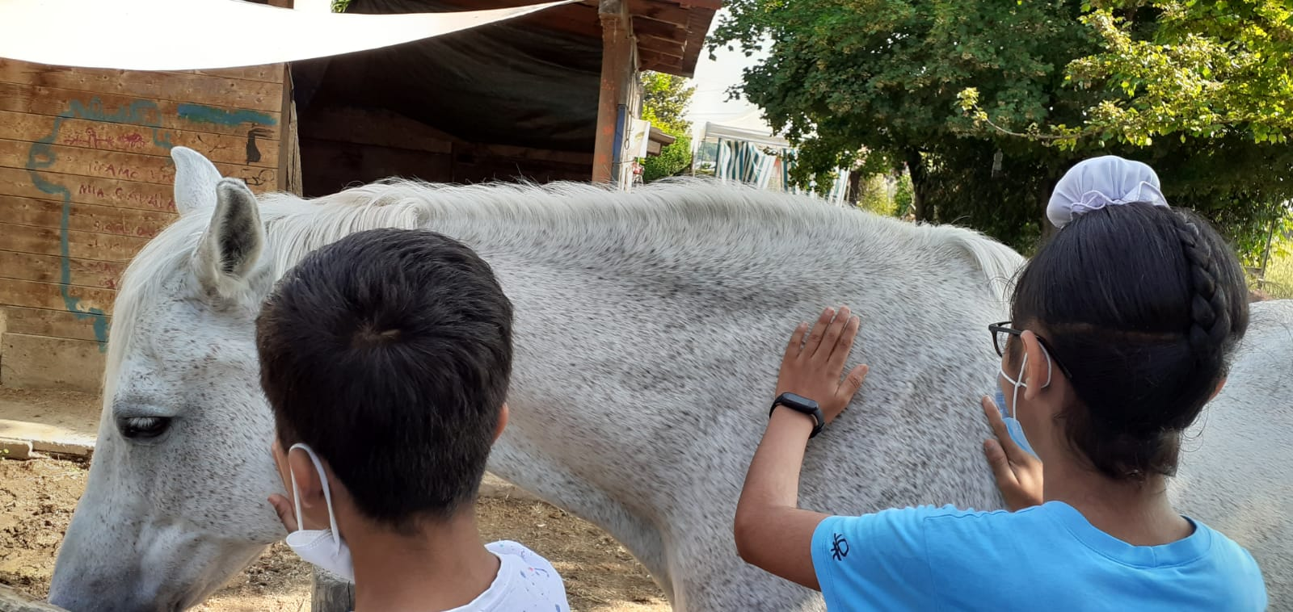
1B Secondaria LUZZARA

Slide 17
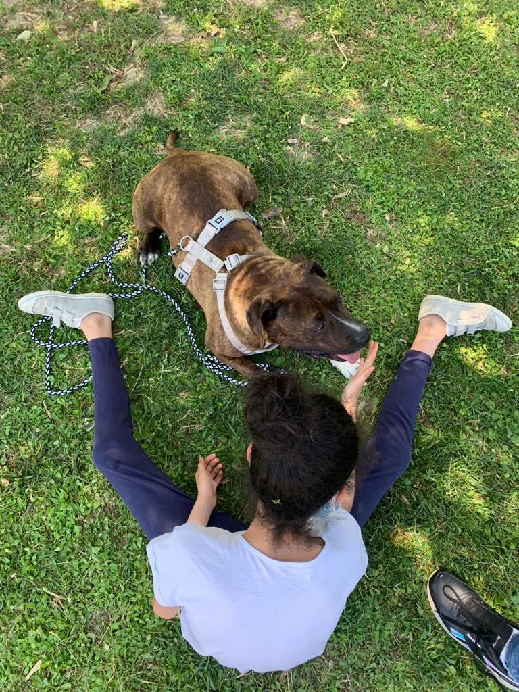
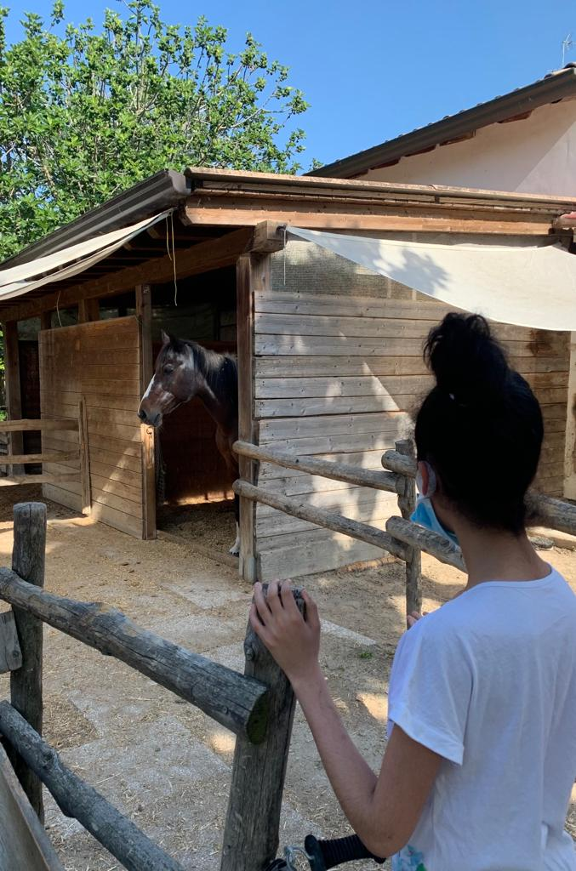
1A Secondaria LUZZARA
Impariamo a fare solo provando.

Slide 18
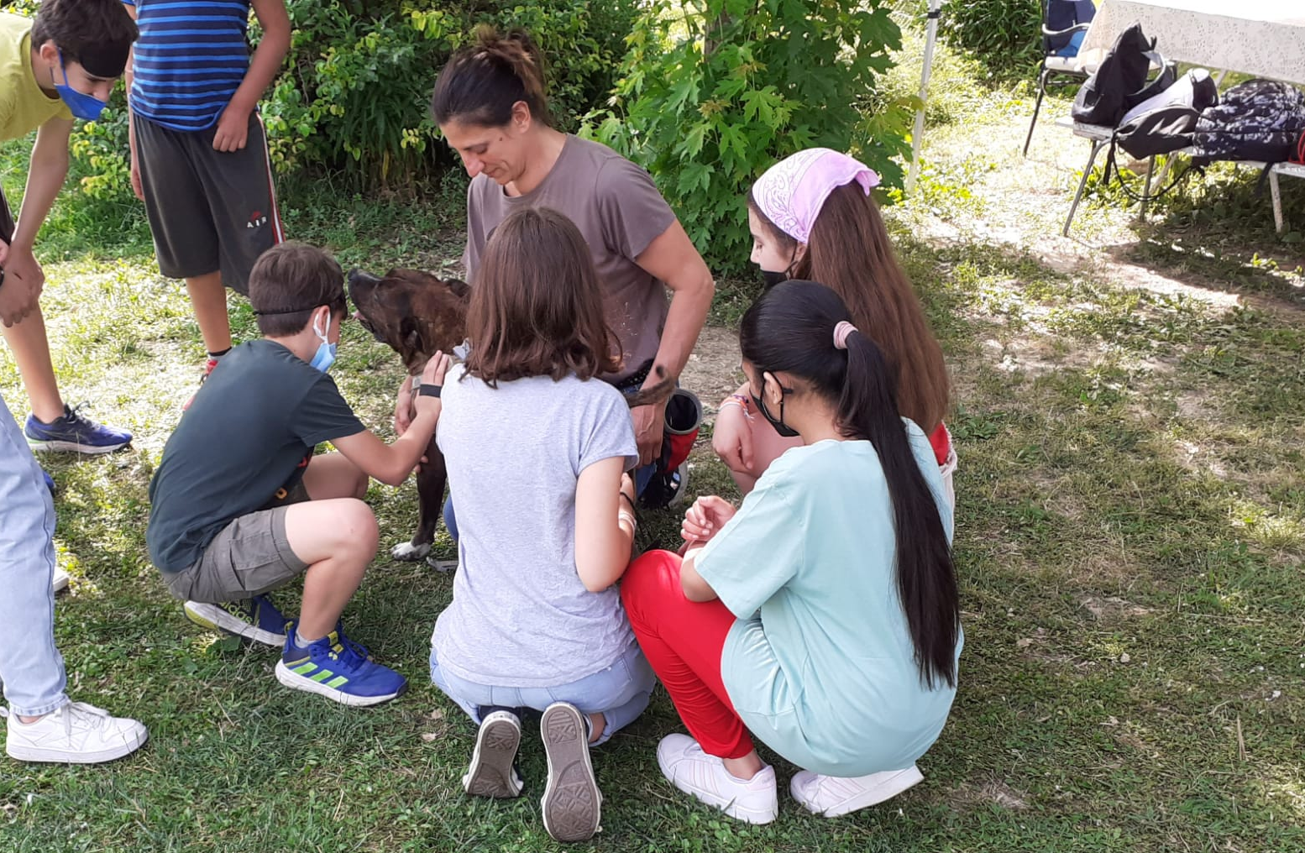
1C Secondaria LUZZARA
Il miglior modo per imparare il rispetto è rispettare;
il miglior modo per imparare la collaborazione è collaborare

Slide 19
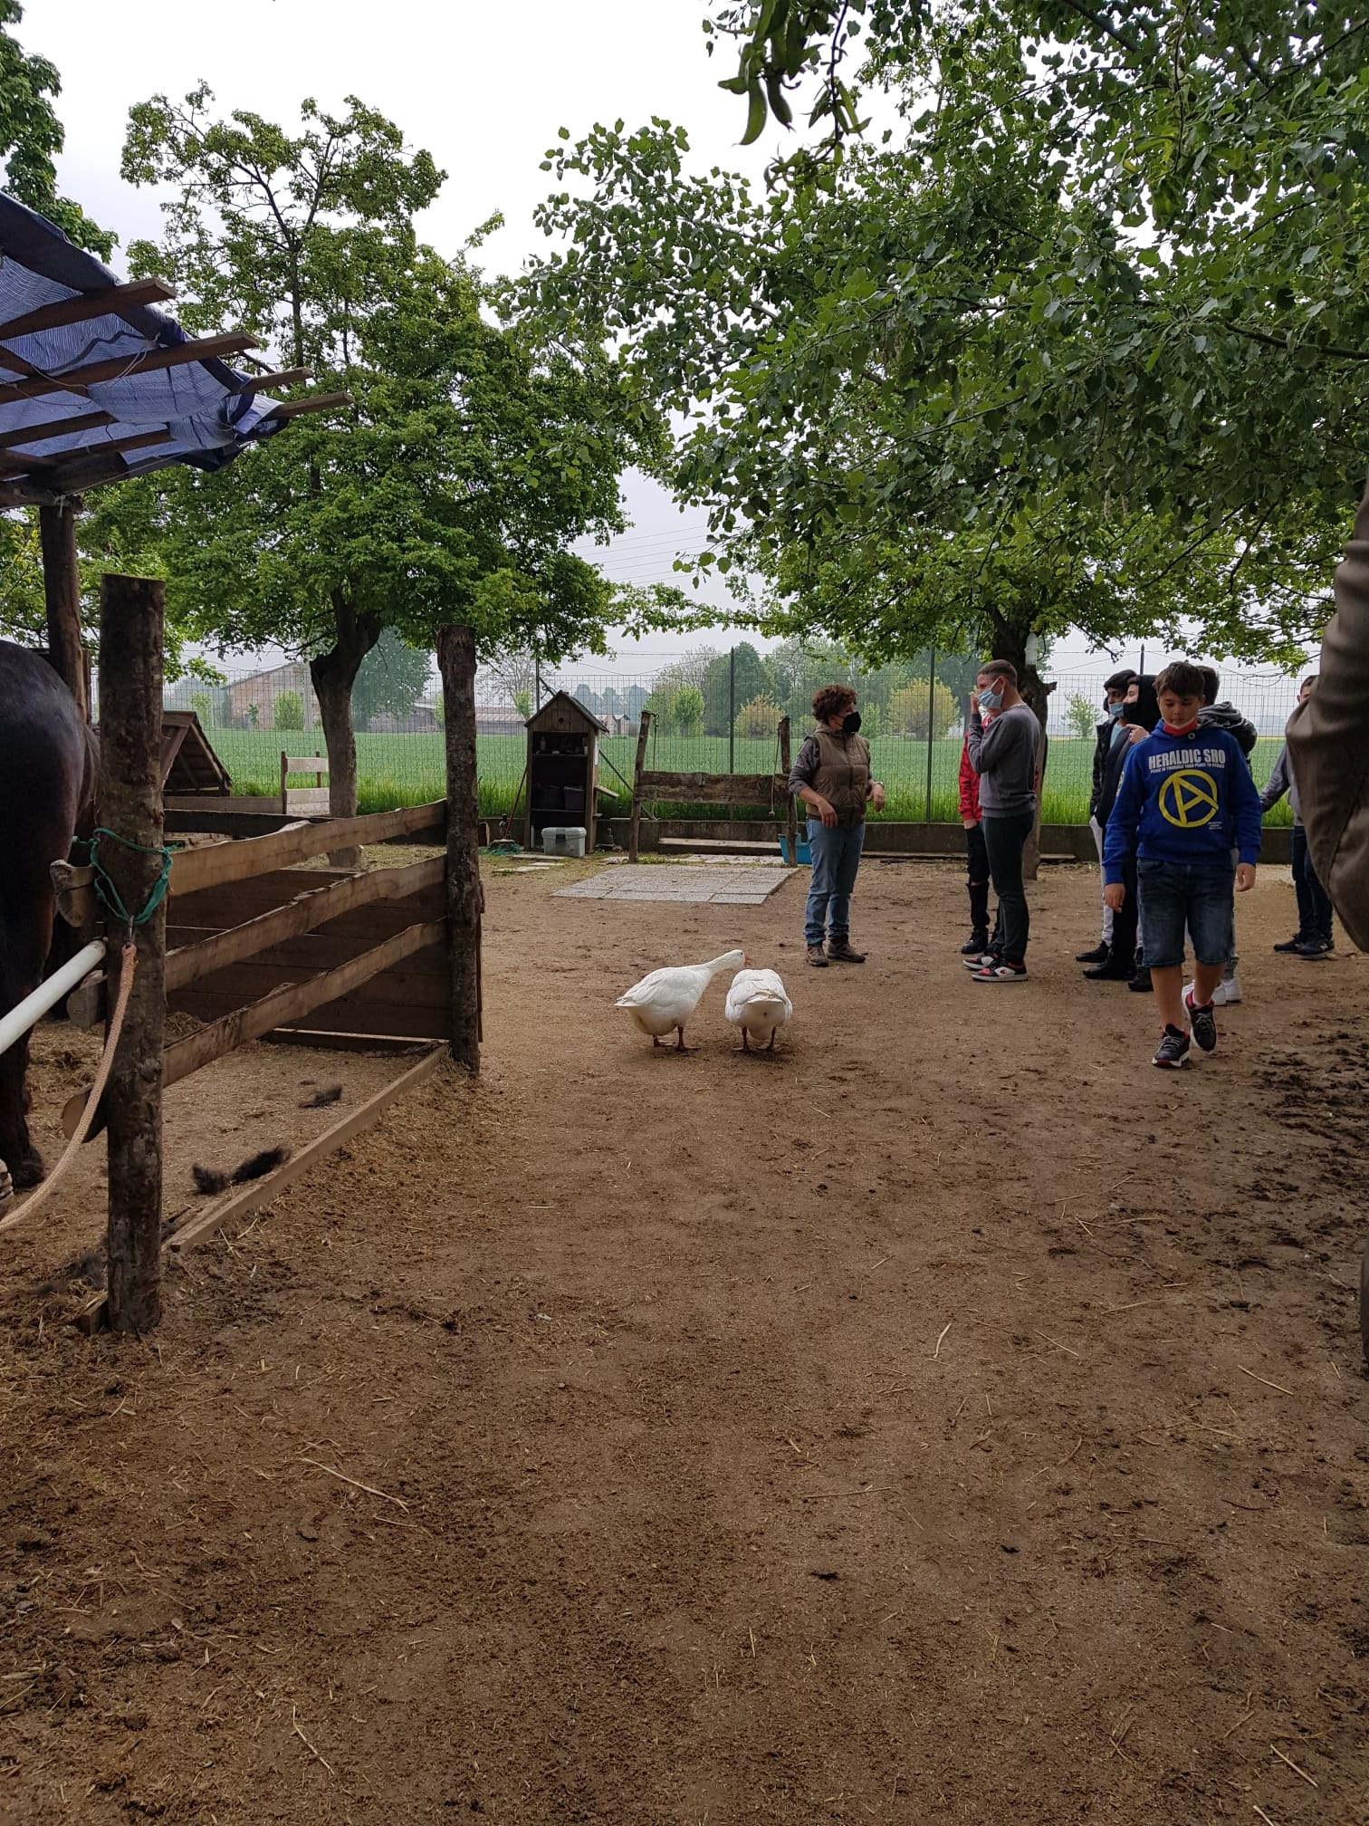
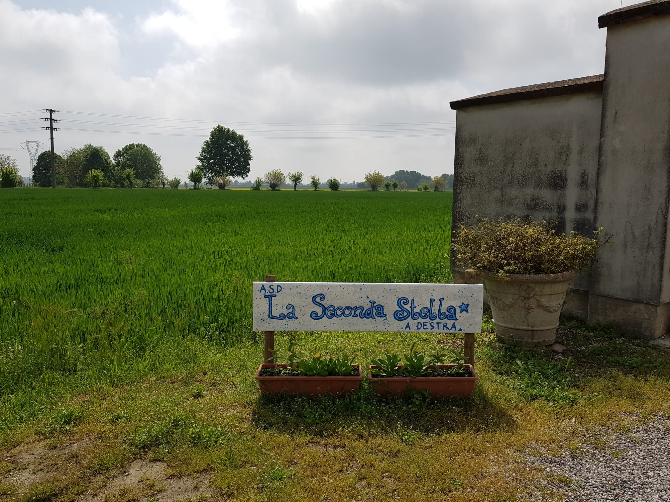
2B Secondaria LUZZARA

Slide 20
Il più grande segno di successo di un insegnante è poter dire : stanno lavorando come se io non esistessi
Maria Montessori

